Slide 1
第七章 频率调制与解调
第一节 调频信号分析
第二节 调 频 方 法
第三节 变容二极管直接调频电路
第四节 调频信号的解调
第五节 互感耦合相位鉴频器电路
第六节 调频收发机电路
思考题与练习题

Slide 2
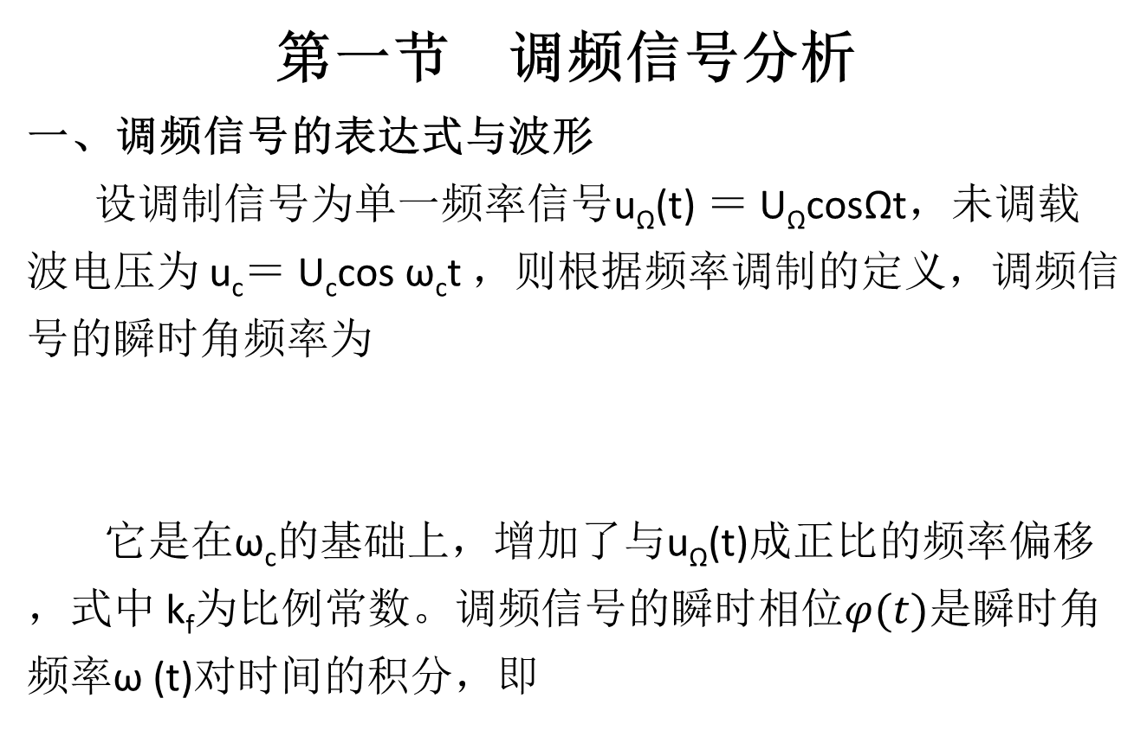
第一节 调频信号分析 一、调频信号的表达式与波形 设调制信号为单一频率信号u_{Ω}(t) ＝ U_{Ω}cosΩt，未调载波电压为 u_{c}＝ U_{c}cos ω_{c}t ，则根据频率调制的定义，调频信号的瞬时角频率为 它是在ω_{c}的基础上，增加了与u_{Ω}(t)成正比的频率偏移，式中 k_{f}为比例常数。调频信号的瞬时相位$φ(t)$是瞬时角频率ω (t)对时间的积分，即
(7-1)

Slide 3



式中，$φ$₀为信号的起始角频率。为了分析方便，不妨设 $φ$₀ ＝0，则式（ 7-2）变为 式中 $\frac{\text{Δω}m}{\text{Ω}}$ ＝m_{f}为调频指数，可得FM波的表示式为
(7-2)
(7-3)
(7-4)

Slide 4
图7-1画出了频率调制过程中调制信号、调频信号及相应的瞬时频率和瞬时相位波 形。调频波的波形如图7-1（d），当 u_{Ω} 最大时， ω (t)也最高，波形密集；当 u_{Ω} 为负峰时，频 率最低，波形最疏。因此调频波是波形疏密变化的等幅波。

Slide 5
图7-1 调频波波形

Slide 6
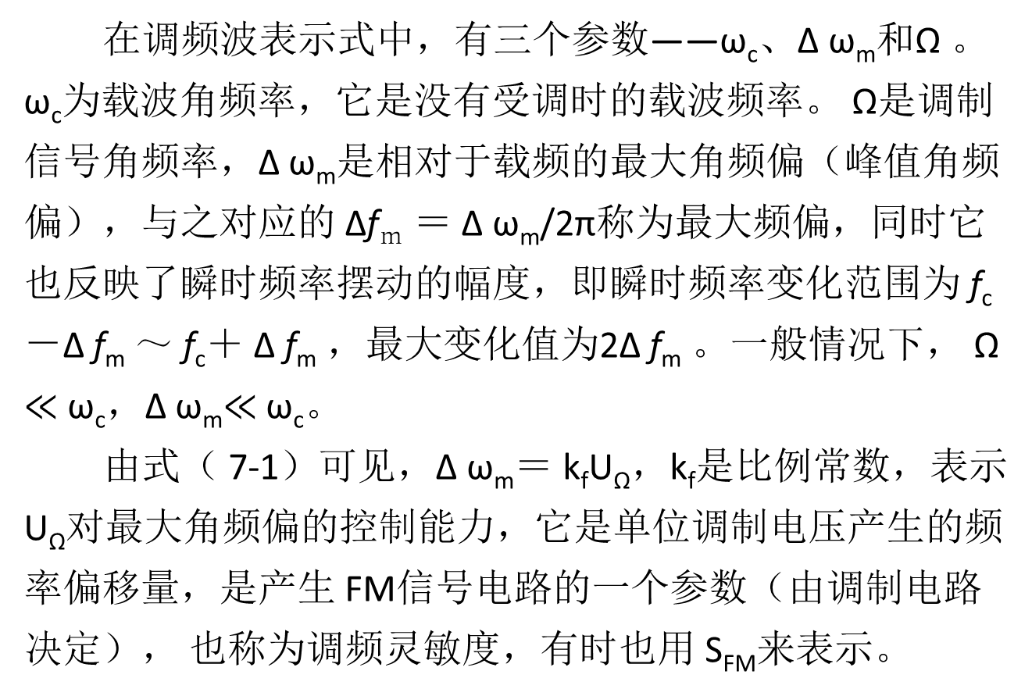
在调频波表示式中，有三个参数——ω_{c}、Δ ω_{m}和Ω 。 ω_{c}为载波角频率，它是没有受调时的载波频率。 Ω是调制信号角频率，Δ ω_{m}是相对于载频的最大角频偏（峰值角频偏），与之对应的 Δf_{ｍ} ＝ Δ ω_{m}/2π称为最大频偏，同时它也反映了瞬时频率摆动的幅度，即瞬时频率变化范围为 f_{c}－Δ f_{m} ～ f_{c}＋ Δ f_{m} ，最大变化值为2Δ f_{m} 。一般情况下， Ω $≪$ ω_{c}，Δ ω_{m}$≪$ω_{c}。 由式（ 7-1）可见，Δ ω_{m}＝ k_{f}U_{Ω}，k_{f}是比例常数，表示 U_{Ω}对最大角频偏的控制能力，它是单位调制电压产生的频率偏移量，是产生 FM信号电路的一个参数（由调制电路决定）， 也称为调频灵敏度，有时也用 S_{FM}来表示。

Slide 7
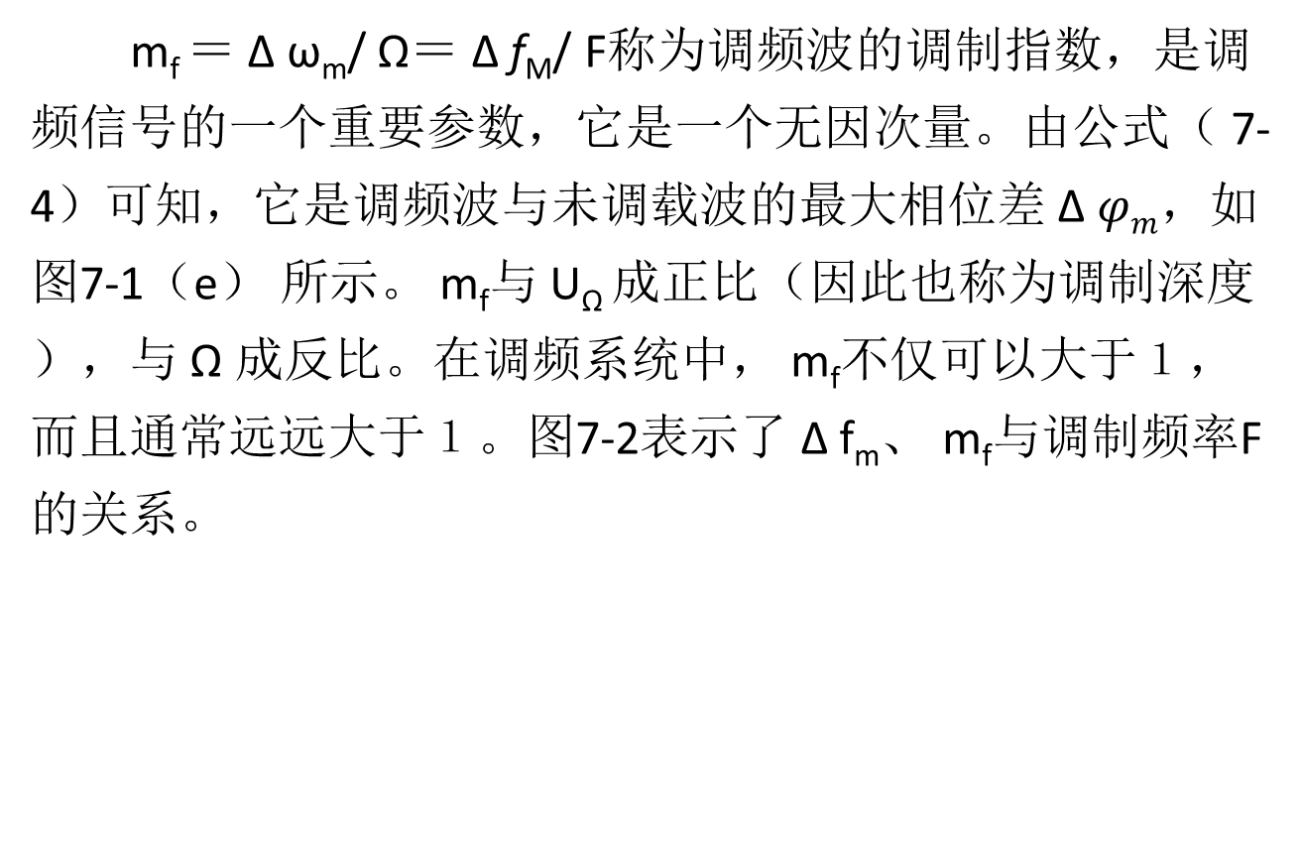
m_{f} ＝ Δ ω_{m}/ Ω＝ Δ f_{M}/ F称为调频波的调制指数，是调频信号的一个重要参数，它是一个无因次量。由公式（ 7-4）可知，它是调频波与未调载波的最大相位差 Δ $φm$，如图7-1（e） 所示。 m_{f}与 U_{Ω} 成正比（因此也称为调制深度），与 Ω 成反比。在调频系统中， m_{f}不仅可以大于１，而且通常远远大于１。图7-2表示了 Δ f_{m}、 m_{f}与调制频率F的关系。

Slide 8
图7-2 调频波 Δ f_{m}、 m_{f} 与F的关系

Slide 9
总之，调频是将消息寄载在频率上而不是在幅度 上。也可以说在调频信号中消息是蕴藏于单位时间内波 形数目或者说零交叉点数目中。由于各种干扰作用主要 表现在振幅上，而在调频系统中，可以通过限幅器来消 除这种干扰。因此FM波抗干扰能力较强。

Slide 10

二、调频信号的频谱和功率 １．调频信号的频谱特性 将式（ 7-4）展开成正交形式，有 式中，同相分量 (cosω_{c}t)的振幅cos(m_{f}sinΩt)和正交分量 (sin ω_{c}t)的振幅sin(m_{f}sinΩt)均 是sinΩt 的函数，因而也是周期性函数，其周期与调制信号的周期相同，因此可以展开为傅 立叶级数，可得
(7-5)

Slide 11


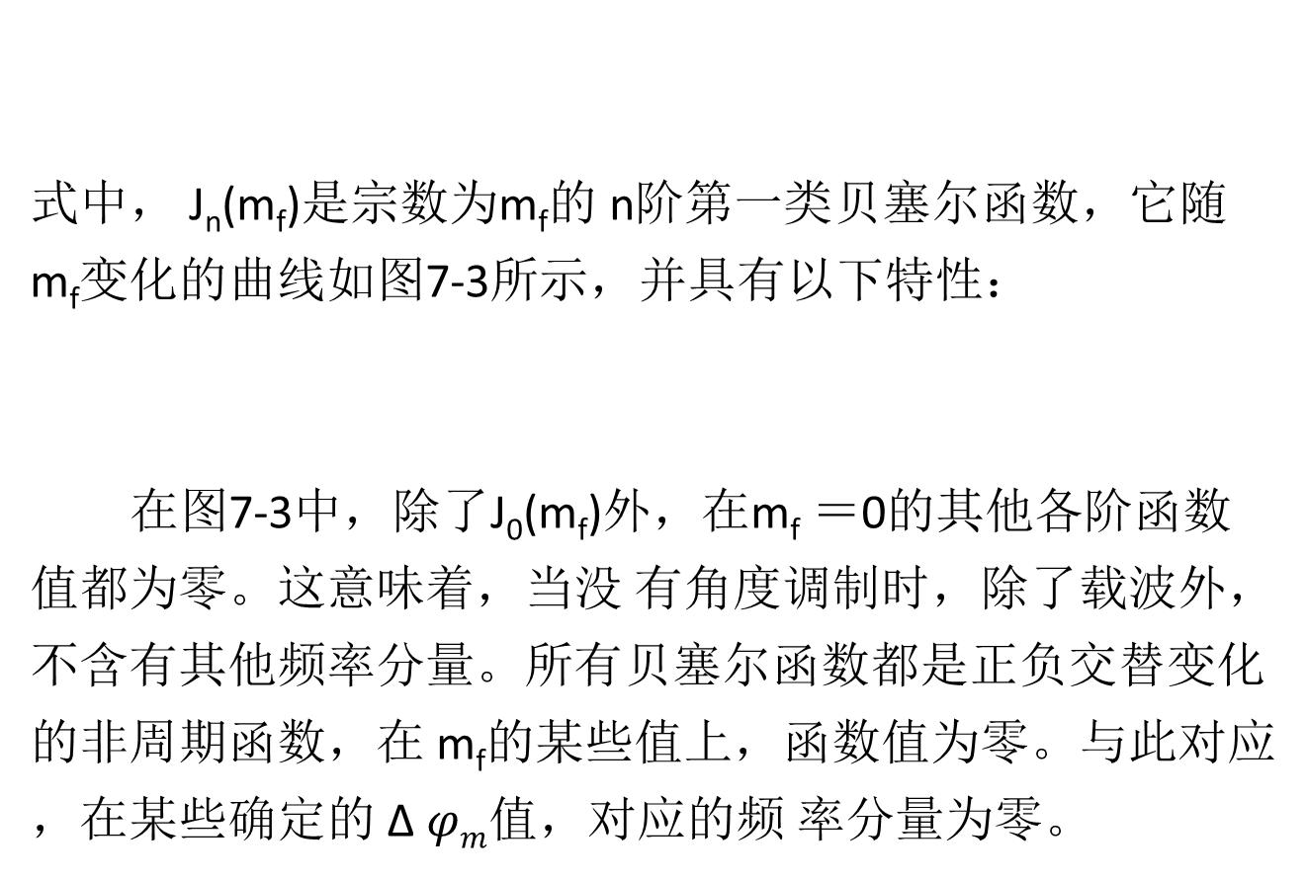
式中， J_{n}(m_{f})是宗数为m_{f}的 n阶第一类贝塞尔函数，它随 m_{f}变化的曲线如图7-3所示，并具有以下特性： 在图7-3中，除了J₀(m_{f})外，在m_{f} ＝0的其他各阶函数值都为零。这意味着，当没 有角度调制时，除了载波外，不含有其他频率分量。所有贝塞尔函数都是正负交替变化的非周期函数，在 m_{f}的某些值上，函数值为零。与此对应，在某些确定的 Δ $φm$值，对应的频 率分量为零。
(7-6)
(7-7)

Slide 12
图7-3 第一类贝塞尔函数曲线

Slide 13
由上式可知，单一频率余弦信号作为调制信号时，其调频信号是由许多频率分量组成 的，而不是像振幅调制那样，单一频率正弦信号作为调制信号时只产生两个边频（AM、DSB）或一个边频（ SSB）。因此调频和调相属于频谱的非线性变换。 式（ 7-6）表明，调频信号是由载波ω_{c}与无数边频ω_{c}± nΩ组成。若不考虑每一边频的相位，则这些边频对称地分布在载频两边，其幅度由调制指数m_{f}决定。这些边频的相位由其位置（边频次数n）和J_{n}(m_{f})确定。 m_{f}变化，调频信号的频谱也随之发生变化（各频率分量的幅值相对变化），这是调频信号的一大特点。

Slide 14
由前述调频指数的定义知， m_{f}＝Δ ω_{m}/Ω ＝Δ f_{m}/F，它既决定于调频信号的最大频偏Δf_{m} （它与调制电压U_{Ω} 成正比），又决定于调制频率F。 图7-4是不同m_{f}时调频信号的振幅谱，它分别对应于两种情况。图7-4（a）是改变Δ f_{m} 而保持F不变时的频谱，图7-4（b）是保持 Δ f_{m}不变而改变F时的频谱。

Slide 15
图7-4 单频调制时FM波的频谱图

Slide 16
对比图7-4（a）与图7-4（b），当m_{f}相同时，其频谱的包络形状是相同的。由图7-3的函数曲线可以看出，当m_{f}一定时，并不是 n越大， Jn(m_{f)}值越小，因此一般说来，并不是边频次数越高，（ ±nΩ ）分量幅度越小。这从图7-4上可以证实。只是在m_{f}较小（ m_{f}约小于１）时边频分量随 n增大而减小。对于m_{f}大于１的情况，有些边频分量幅度会增大，只 有更远的边频幅度才又减小，这是由贝塞尔函数总的衰减趋势决定的。当 n＞ m_{f} ，有| J_{n+1}（ m_{f} ）| ＜| J_{n}（ m_{f} ）|，因此图上将幅度很小的高次边频忽略了。图7-4（ a）中， m_{f}是靠 增加频偏 Δ f_{m}实现的，

Slide 17
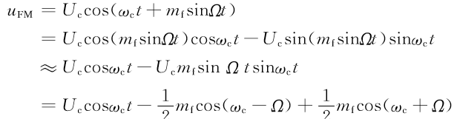
因此可以看出，随着 Δ f_{m}增大，调频波中有影响的边频分量数目要增多，频谱要展宽。而在图7-4（ b）中，它是靠减小调制频率而加大m_{f}。虽然有影响的边频 分量数目也增加，但频谱并不展宽。了解这一频谱结构特点，对确定调频信号的带宽是很有用的。当调频波的调制指数 m_{f}较小，如 m_{f} ＜0.5时，由式（ 7-4）有
(7-8)

Slide 18
式（ 7-8）中用到了当|x|＜0.5时，cosx≈1，sinx≈0。由此可以看出，当调频指数较小时，调频信号由三个频率分量构成，包括载波频率f_{c}、载波频率与调制信号频率的和频与差频 f_{c} ± F ，它与调幅信号的频率分量相同，不同的是其相位，此时称这种调频为窄带 调频。窄带调频可用调幅的方法产生，将载波相移90°，再与相移90°的调制信号相乘后， 用载波减去此乘积项就可完成此窄带调频。

Slide 19
２．调频信号的带宽 带宽是调频信号的又一重要的参数。从调频信号的频谱看，调频信号包含了无穷多对 边带，对称的分布在载频的两边，若考虑一个信号的所有频率分量，调频信号的带宽应是 无穷宽。考虑到一个无线电信号的实际情况，一般在工程实践中根据信号的特点来确定其 信号的带宽，如占信号总功率90％（或95％、98％、99％等）以内的信号所占据的频率范围 作为信号的带宽。在调频信号中，通常采用的准则是：信号的频带宽度应包括幅度大于末调载波1％以上的边频分量，即 |J_{n}(m_{f})|≥0.01。在某些要求不高的场合，此标准也可以定为10％或者其他值。

Slide 20



由此可得不同标准时调频信号的带宽分别为 当调频指数m_{f}很大时，其带宽可表示为 此时的调频信号称为宽带调频（WBFM）信号。当调频指数m_{f}很小时，如m_{f} ＜0.5时： 为窄带调频（ NWFM），只包含一对边频。以上是两种极端的情况，一般情况下，在没有特殊说明时，可用式（ 7-9a）来表示调频信号的带宽，此式又称为卡森（ Carson）公式。
(7-9a)
(7-9b)
(7-10)
(7-11)

Slide 21


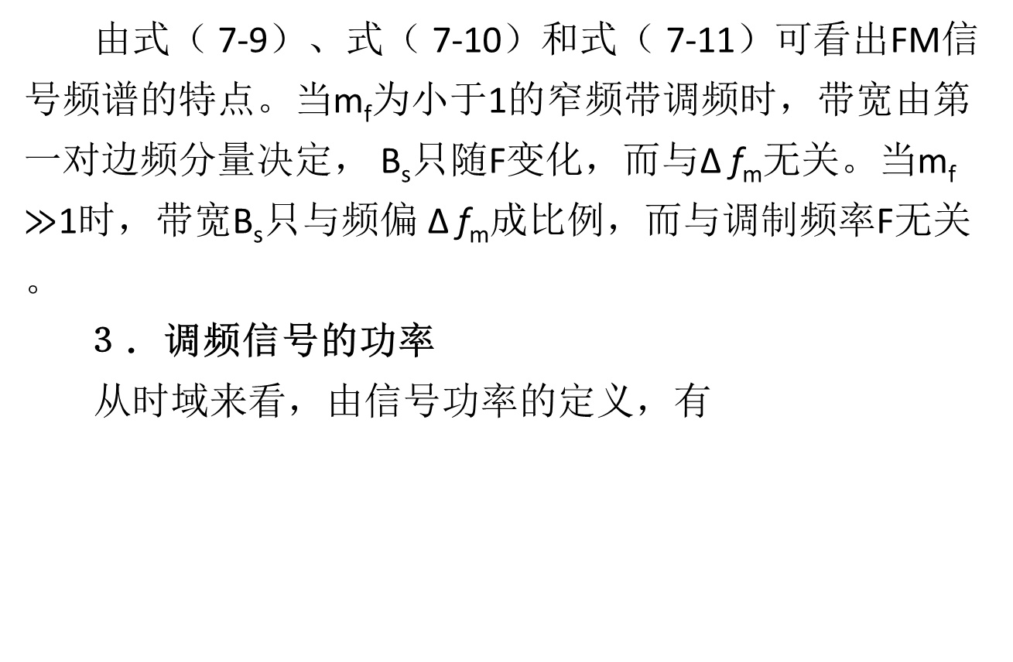
由式（ 7-9）、式（ 7-10）和式（ 7-11）可看出FM信号频谱的特点。当m_{f}为小于1的窄频带调频时，带宽由第一对边频分量决定， B_{s}只随F变化，而与Δ f_{m}无关。当m_{f} $≫$1时，带宽B_{s}只与频偏 Δ f_{m}成比例，而与调制频率F无关。 ３．调频信号的功率 从时域来看，由信号功率的定义，有
(7-12)

Slide 22

式（ 7-12）中的积分是在一个周期内的积分，而对一个频率变化的正弦信号而言，其周 期也是变化的，即积分上限T是随调制信号变化的，与被积函数的周期是相同的。由于式 （ 7-12）的第二项为一个周期信号在一个周期内的积分，其结果为零，因此可得调频信号的功率为 这里P_{c}为载波功率，即调频信号的功率等于未调制时的载波功率。
(7-13)

Slide 23
由此可以得出结论，调频信号的平均功率与末调载波平均功率相等。调频器相当于一个功率分配器，调制的过程就是一个功率的分配过程，即将载波功率按照一定的规律分配 在调频信号的各个频率分量上。

Slide 24
例7-1 频率调制信号u(t)＝10cos（2π×106t＋10cos2000πt）（ V），信号载频为1MHz，试确定： （ １）最大频偏； （ ２）最大相偏； （ ３）信号带宽； （ ４）此信号在单位电阻上的功率。 分析：本题主要考察角调波信号的参数的概率、带宽、功率的计算等。首先要知道该 信号的最大频偏或最大相偏，首先就要知道未调载波的频率和相位。

Slide 25



解 由信号表达式可知，该信号的瞬时相位为 可以看到此时未调载波的角频率为 瞬时相位则为 由此可知该角度调制信号瞬时相偏： 则瞬时频偏为

Slide 26




则有： （ １）最大频偏 ； （ ２）因为 ，故最大相偏 ； （ ３）信号带宽 ，因为F ＝1000Hz，而 ，所以： （ ４）

Slide 27


三、相位调制 １．调相信号分析 调相就是用调制信号去控制高频载波的相位，使其随调制信号的规律线性变化。在单 一频率余弦信号作为调制信号时，即 ，有 从而得到调相信号为
(7-14)
(7-15)

Slide 28



式中， 为最大相偏，m_{p}称为调相指数。对于一确定电路， ， Δ $φ(t)$的曲线见图7-5（c），它与调制信号形状相同。 为调相灵敏度，它表示单位调制电压所引起的相位偏移值，由调制电路确定。调相波的$φ(t)$、Δ ω (t)及ω (t)的曲线见图7-5。

Slide 29
图7-5 调相信号的波形图

Slide 30

调相波的瞬时频率为 式中， 为调相波的最大频偏。它不仅与调制信号的幅度成正比，而且 还与调制频率成正比（这一点与FM不同），其示意图见图7-6。调制频率愈高，频偏也愈 大。若规定 Δ ω_{m}值，那么就需限制调制信号频率。根据瞬时频率的变化可画出调相波波 形，如图7-5（f）所示，也是等幅疏密波。它与图7-1中的调频波相比只是延迟了一段时间。如不知道原调制信号，则在单频调制的情况下无法从波形上分辨是调频波还是调相波。
(7-16)

Slide 31
图7-6 调相波 Δ f_{m}、 m_{f}与F的关系

Slide 32


当调制信号为一般的信号时，即 ，调相信号的表达式为 由于频率与相位之间存在着微分与积分的关系，所以调频与调相间是可以互相转化的。如果先对调制信号积分，然后再进行调相，这就可以实现调频，如图7-7（ a）所示。如 果先对调制信号微分，然后用微分结果去进行调频，得出的已调波为调相波，如图7-7（b） 所示。
(7-17)

Slide 33
图7-7 调频与调相的关系

Slide 34

至于调相波的频谱及带宽，其分析方法与调频相同。调相信号带宽为 由于m_{p}与F无关，所以B_{S}正比于F_{o}，调制频率变化时， B_{S}随之变化。如果按最高调制频率F_{max}值设计信道，则在调制频率低时有很大余量，系统频带利用不充分。因此在模 拟通信中调相方式用得很少。
(7-18)

Slide 35
２．调频信号与调相信号的比较 由于调频信号与调相信号同属于角度调制信号，且因为频率与相位之间的内在关系， 调频信号与调相信号之间有许多相近或相似之处，比较这两种调制方式，可以更好地理解和掌握它们的特性和规律。调频信号和调相信号的比较如表7-1所示。

Slide 36
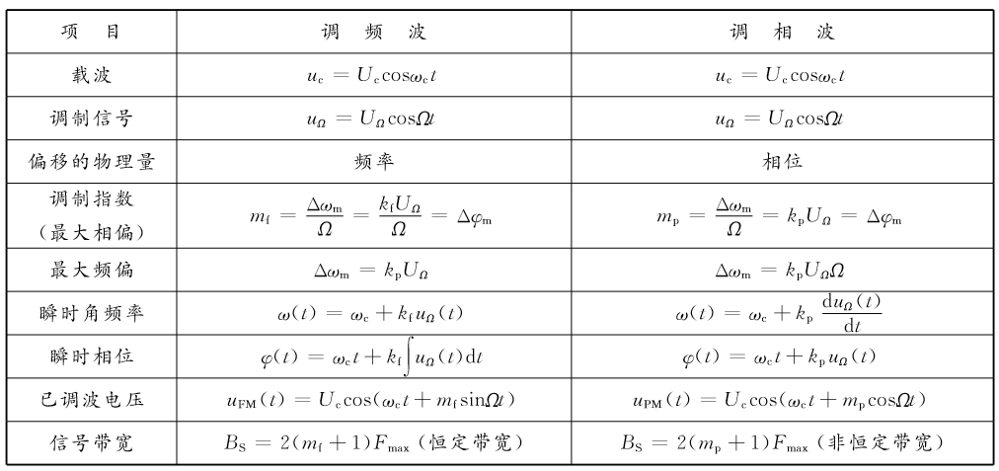
表7-1 调频信号与调相信号的比较

Slide 37
由表7-1可以看出，调频信号的带宽基本上不随调制信号的频率变化，属于一种恒定 带宽的调制，而调相信号的带宽随调制信号的频率变化，其频带利用率较低。因此，在模 拟通信中，较多的采用调频方式。但在数字调制时，调频和调相都有很广泛的应用。

Slide 38
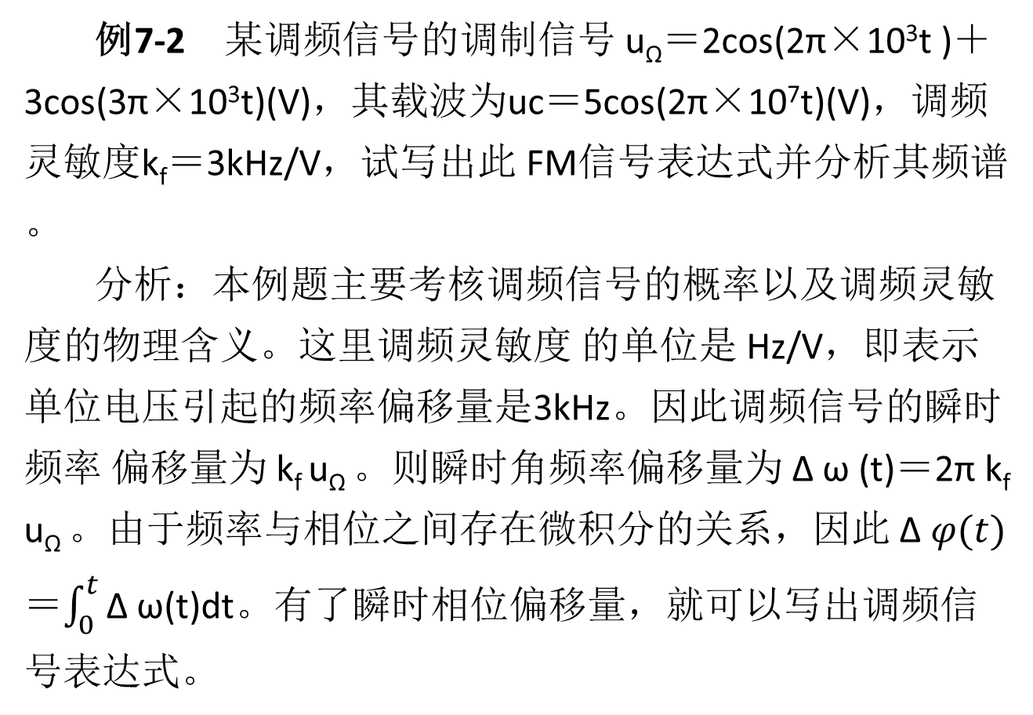
例7-2 某调频信号的调制信号 u_{Ω}＝2cos(2π×10³t )＋3cos(3π×10³t)(V)，其载波为uc＝5cos(2π×10⁷t)(V)，调频灵敏度k_{f}＝3kHz/V，试写出此 FM信号表达式并分析其频谱。 分析：本例题主要考核调频信号的概率以及调频灵敏度的物理含义。这里调频灵敏度 的单位是 Hz/V，即表示单位电压引起的频率偏移量是3kHz。因此调频信号的瞬时频率 偏移量为 k_{f} u_{Ω} 。则瞬时角频率偏移量为 Δ ω (t)＝2π k_{f} u_{Ω} 。由于频率与相位之间存在微积分的关系，因此 Δ $φ(t)$＝$\int_{0}^{t}{\text{Δ} \text{ω}\text{(}\text{t}\text{)}}$dt。有了瞬时相位偏移量，就可以写出调频信号表达式。

Slide 39
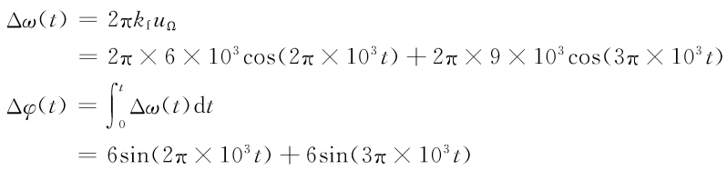
解 由题意可知： 类似于前面调频信号的分析，可得

Slide 40
由此式可知此信号的频谱分量非常丰富，不仅包含有2π×10⁷、 2π×10⁷ ±2nπ×10³、 2π×10⁷ ±3kπ×10³分量，而且包含有2π×10⁷ ± 2nπ×10³ ± 3kπ×10³分量。 由此可以推广到多音调频，其信号表达式为

Slide 41

第二节 调 频 方 法 一、直接调频 直接调频是用调制信号去控制振荡源，使振荡源产生的频率随调制信号的规律线性变 化。以正弦波振荡器为例，由前面振荡器的分析可知，振荡器的频率是由谐振回路元件参数决定的， ，改变谐振回路的元件的参数，振荡器产生的振荡频率就会发 生变化。用调制信号去控制振荡器谐振回路的元件，如控制回路的电容C（或电感L）使之 随调制信号变化（一般是非线性关系），即此时的电容成为一时变电容（受调制信号控制），

Slide 42
这样振荡器产生的振荡频率就是一个随调制信号变化的振荡频率。若此时振荡器产生的振 荡频率与调制信号成线性关系，就完成了调频功能。 直接调频是将振荡器和调频器合二为一，同时完成振荡频率产生和频率调制功能，因 此电路比较简单，但其性能指标将受到一定的限制。这种方法的主要优点是在实现线性调 频的要求下，可以获得较大的频偏，其主要缺点是频率稳定度差，在许多场合须对载频采 取稳频措施或者采用晶体振荡器进行直接调频。

Slide 43
直接调频的振荡器一般采用正弦波振荡器，第四章中介绍的各种正弦波振荡器均可用 于直接调频。直接调频电路主要包括变容二极管直接调频电路、晶体振荡器直接调频电 路、电抗管直接调频电路等。目前广泛采用的是变容二极管直接调频电路，主要是因为变 容二极管直接调频电路简单、性能良好。

Slide 44
二、间接调频 间接调频法如图7-7（a）所示，先将调制信号积分，然后对载波进行调相，即可实现调 频。这种间接调频方法也称为阿姆斯特朗（ Armstrong）法。间接调频时，调制器与振荡器是分开的，因此，载波振荡器可以具有较高的频率稳定度和准确度，但实现起来相对直接 调频较为复杂。 实现间接调频的关键是如何进行相位调制。通常，实现相位调制的方法有如下三种：

Slide 45


（ １）矢量合成法。这种方法主要针对的是窄带的调频或调相信号。对于单音调相信号： 当m_{p} ≤π/12时，上式近似为 上式表明，在调相指数较小时，调相波可由两个信号合成得到。据此式可以得到一种调相 方法，如图7-8（ b）所示。
(7-19)

Slide 46
这种窄带调相（ NBPM）方法与普通 AM波的实现方法（如图7-8（a）所示）非常相似， 其主要区别仅在于载波信号的相位上。用矢量合成法实现窄带调频（ NBFM ）信号的方法如 图7-8（ c）所示，图中虚框内的电路为一积分电路，后面是用乘法器（平衡调制器或差分对 电路）及移相器来实现的窄带调相电路。

Slide 47
图7-8 矢量合成法调相与调频

Slide 48

（ ２）可变移相法。可变移相法就是利用调制信号控制移相网络或谐振回路的电抗元件 或电阻元件来实现调相。应用最广泛的是变容二极管调相电路。通常情况下，用这种方法 得到的调相波的最大不失真相移 m_{p}受谐振回路或相移网络相频特性非线性的限制，一般 都在30 °以下。为了增大 m_{p}，可以采用多级级联调相电路。 （ ３）可变延时法。将载波信号通过一可控延时的网络，延时时间 τ 受调制信号控制，即
(7-20)

Slide 49
则输出信号为 由此可知，输出信号已变成调相信号了。 除上述调频方法外，还可用锁相调频法（见第八章）和用计算机模拟调频微分方程的方 法产生调频信号。 三、调频器的性能指标 调频器的调制特性称为调频特性。所谓调频，就是输出已调信号的频率（或频偏）随输 入信号规律变化，因此，调频特性可以用 f(t)或Δ f(t)与 u_{Ω} 之间的关系曲线表示，称为调频特性曲线，如图7-9所示。

Slide 50
图7-9 调频特性曲线

Slide 51
在无线通信中，对调频器的主要要求有调制性能和载波性能两个方面，通常用下述指标来衡量： １）调制特性线性度 调制特性线性度要高，即图7-9曲线的线性度要高，以避免调制失真。调制特性线性 度是调频器的重要指标，离开了线性指标，其他指标再好，也无意义。工程中常用微分线 性来考察。实际上调制特性不可能做到完全线性，只能保证在一定范围内近似线性。

Slide 52
２）最大频偏 Δ f_{m} 最大频偏Δ f_{m}要满足要求，并且在保证线性度的条件下要尽可能地使Δ f_{m}大一些，从而提高线性范围，以保证 Δf(t)与 u_{Ω} 之间在较宽范围内成线性关系。不同的调频系统对最大频偏的要求不同。通常情况下，调制线性与最大频偏相矛盾，要输出频偏大，调制线性 就做不好，反之，调制线性就好。工程中，在保证较好的调制线性条件下，应尽量使最大频偏大一些。

Slide 53
３）调制灵敏度 调制灵敏度要高。调制特性曲线在原点处的斜率就是调频灵敏度k_{f}，它表示了输入的调制信号对输出的调频信号的频率的控制能力， k_{f}越大，同样的 U_{Ω} 值产生的Δ f_{m}越大。一 般地，调制灵敏度与调频器的中心工作频率（通常为载频）及变容二极管的直流偏置等因素 有关。

Slide 54
４）中心频率 载波性能要好。调频的瞬时频率就是以载频f_{c}为中心变化的，因此，为了保证调制器 的性能，防止调频信号频谱落到接收机的通带之外而产生较大的失真和邻道干扰，对载波频率f_{c}要有严格的限定，其包括频率、准确度和稳定度。此外，载波振荡的幅度要保持恒定，寄生调幅要小。

Slide 55
第三节 变容二极管直接调频电路 一、变容二极管及其特性 变容二极管利用PN结反向偏置时势垒电容随外加反向偏压变化的机理，在制作半导 体二极管的工艺上进行特殊处理，控制掺杂浓度和掺杂分布，使二极管的势垒电容灵敏地 随反偏电压变化且呈现较大的变化。这样制作的变容二极管可以看作一压控电容，在调频 振荡器中起着可变电容的作用。 变容二极管在反偏时的结电容为

Slide 56
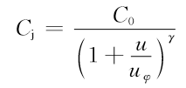
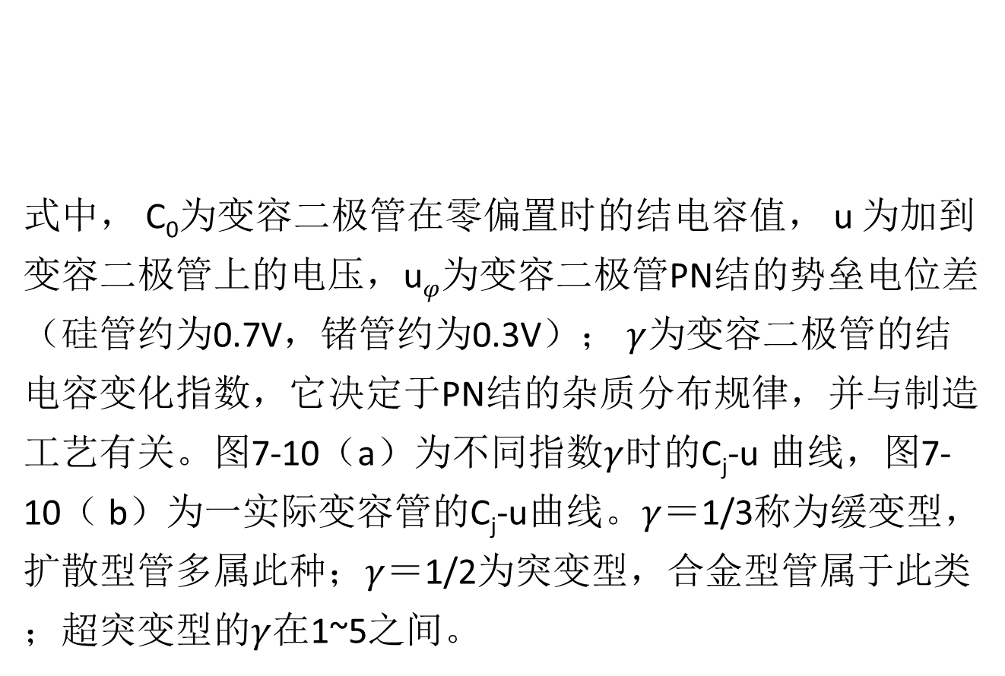
式中， C₀为变容二极管在零偏置时的结电容值， u 为加到变容二极管上的电压，u$φ$为变容二极管PN结的势垒电位差（硅管约为0.7V，锗管约为0.3V）； $γ$为变容二极管的结电容变化指数，它决定于PN结的杂质分布规律，并与制造工艺有关。图7-10（a）为不同指数$γ$时的C_{j}-u 曲线，图7-10（ b）为一实际变容管的C_{j}-u曲线。$γ$＝1/3称为缓变型，扩散型管多属此种；$γ$＝1/2为突变型，合金型管属于此类；超突变型的$γ$在1~5之间。
(7-21)

Slide 57
图7-10 变容管的C_{j}-u曲线

Slide 58
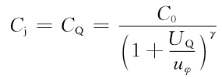

若在变容二极管上加一固定偏置电压 U_{Q}（负偏压，在式（ 7-24）中已考虑了反偏，这里 是其绝对值）时，此时变容二极管的静态工作点的结电容为 若偏压u为一个固定偏压U_{Q}和一调制信号u _{Ω} (t)＝U_{Ω}cos Ωt ，即有 此时可得
(7-22)
(7-23)

Slide 59
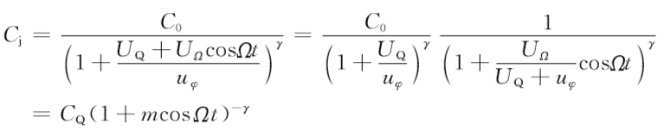

式中， ，称为电容调制度，它表示结电容受调制信号调变的程度，U_{Ω}越大， C_{j}变化越大，调制越深。
(7-24)

Slide 60
二、变容二极管直接调频电路 在变容二极管直接调频电路中，变容二极管作为一压控电容接入到谐振回路中，由第 四章正弦波振荡器已知，振荡器的振荡频率由谐振回路的谐振频率决定。因此，当变容二 极管的结电容随加到变容二极管上的电压变化时，由变容二极管的结电容和其他回路元件 决定的谐振回路的谐振频率也就随之变化，若此时谐振回路的谐振频率与加到变容二极管 上的调制信号成线性关系，就完成了调频的功能，这也是变容二极管调频的原理。 变容二极管调频电路如图7-11所示，图7-11（ a）为变容二极管调频电路，图7-11（b）为振荡回路的简化高频电路。

Slide 61
图7-11 变容二极管直接调频电路

Slide 62

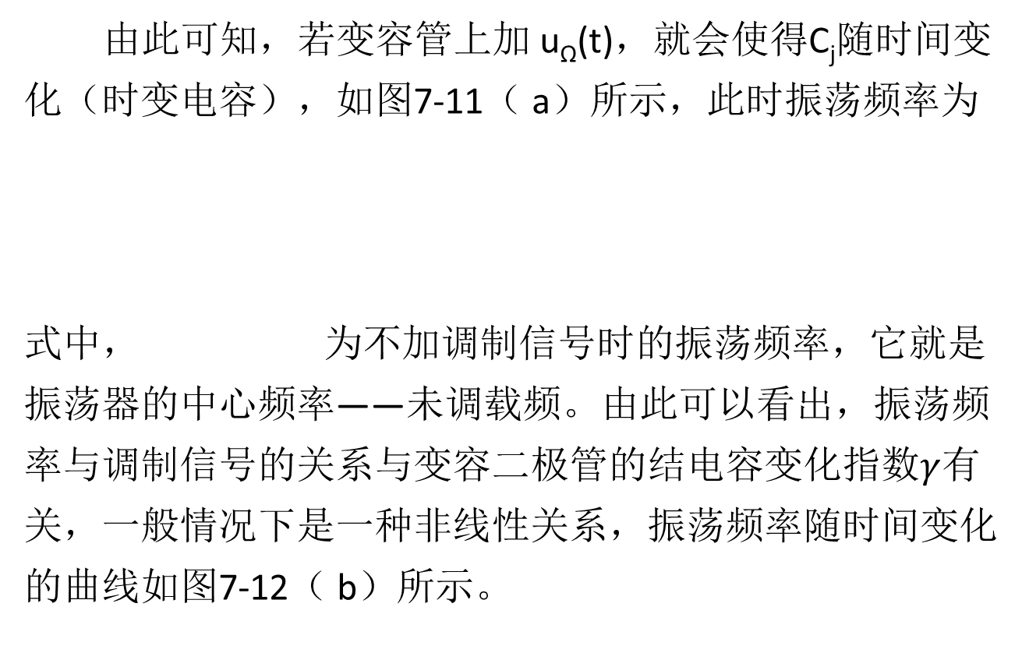
由此可知，若变容管上加 u_{Ω}(t)，就会使得C_{j}随时间变化（时变电容），如图7-11（ a）所示，此时振荡频率为 式中， 为不加调制信号时的振荡频率，它就是振荡器的中心频率——未调载频。由此可以看出，振荡频率与调制信号的关系与变容二极管的结电容变化指数$γ$有关，一般情况下是一种非线性关系，振荡频率随时间变化的曲线如图7-12（ b）所示。
(7-25)

Slide 63

其中， ，即瞬时频偏Δ ω (t)与 u_{Ω}(t) 成正比例。这种调频就是线性调频，如图7-12（ c）所示。

Slide 64
图7-12 变容管线性调频原理

Slide 65


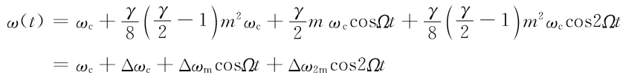

一般情况下， ，这时，式（ 7-28）可以展开成幂级数： 忽略高次项，上式可近似为 式中， 是调制过程中产生的中心频率漂移。Δ ω_{c}与$γ$ 有关，当变容二极管一定后， U_{Ω} 越大， m越大，Δ ω_{c}也越大。产生 Δ ω_{c}的原因在于 C_{j}-u曲
(7-27)

Slide 66


线不是直线， 这使得在一个调制信号周期内，电容的平均值不等于静态工作点的 C_{Q}，从而引起中心频率 的改变。 为最大角频偏，它是调频电路的一个重要参数，通常越大越好。 为二次谐波最大角频偏，它也是由于C_{j}-u曲线的非线性引起，并将引入非线性失真。二次谐波失真系数可用下式求出：
(7-28)

Slide 67


由此可见，当U_{Ω}增大而使m增大时，将同时引起 Δ ω_{m}、Δ ω_{c}及K_{f2}的增大，因此m不能选得太大。由于非线性失真，$γ$≠２时的调频特性不是直线，调制特性曲线弯曲。 调频灵敏度可以通过式（ 7-27）求出。根据调频灵敏度的定义，有
(7-29)

Slide 68
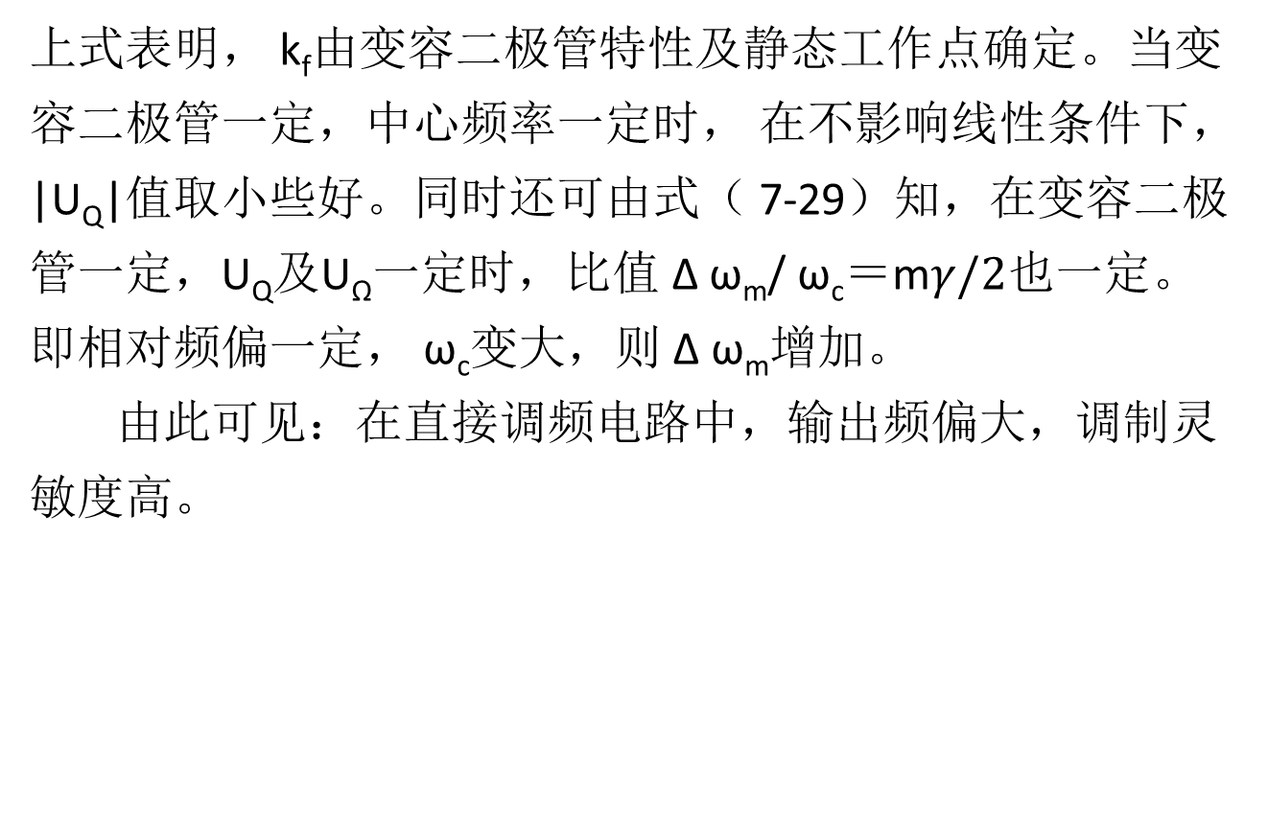
上式表明， k_{f}由变容二极管特性及静态工作点确定。当变容二极管一定，中心频率一定时， 在不影响线性条件下， |U_{Q}|值取小些好。同时还可由式（ 7-29）知，在变容二极管一定，U_{Q}及U_{Ω}一定时，比值 Δ ω_{m}/ ω_{c}＝m$γ/2$也一定。即相对频偏一定， ω_{c}变大，则 Δ ω_{m}增加。 由此可见：在直接调频电路中，输出频偏大，调制灵敏度高。

Slide 69
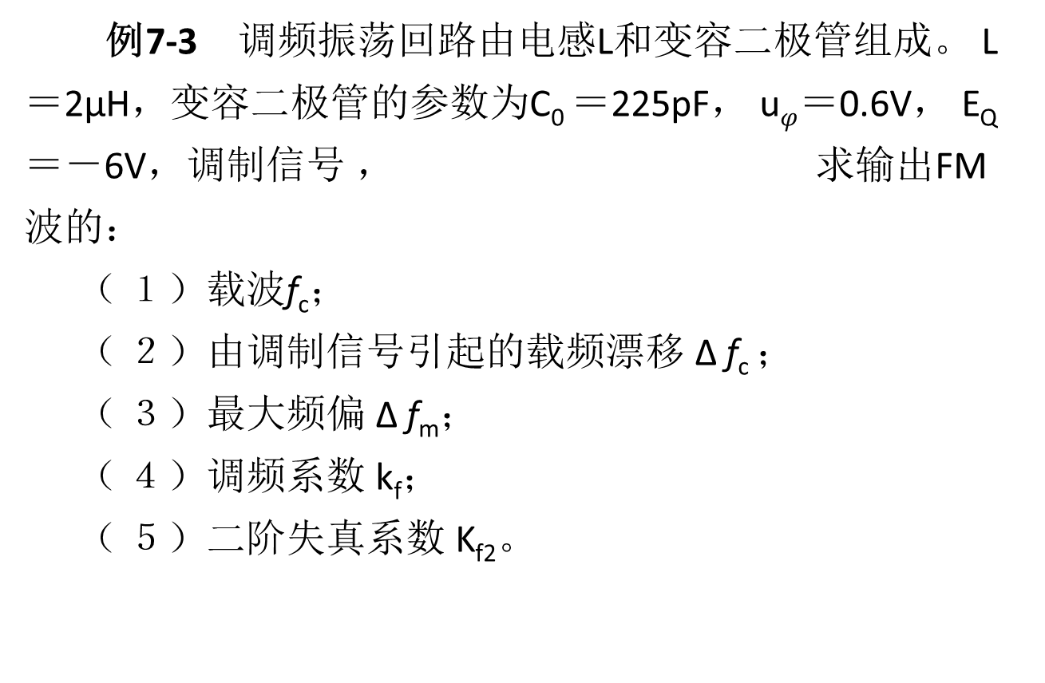
例7-3 调频振荡回路由电感L和变容二极管组成。 L ＝2μH，变容二极管的参数为C₀ ＝225pF， u$φ$＝0.6V， E_{Q} ＝－6V，调制信号 ， 求输出FM 波的： （ １）载波f_{c}； （ ２）由调制信号引起的载频漂移 Δ f_{c} ； （ ３）最大频偏 Δ f_{m}； （ ４）调频系数 k_{f}； （ ５）二阶失真系数 K_{f2}。

Slide 70
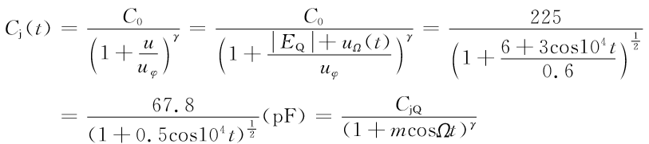
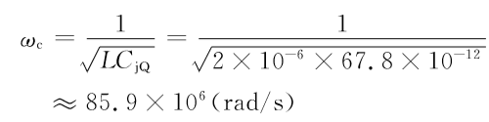
解 变容二极管等效电容为 则： 其中：

Slide 71
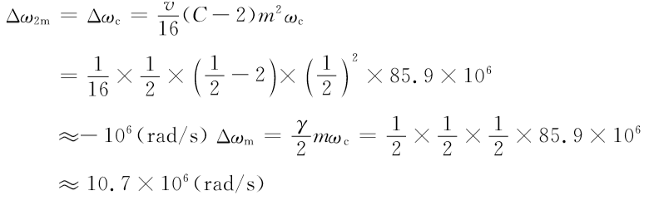
因此，有

Slide 72
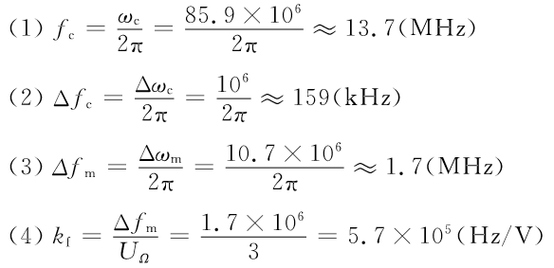

Slide 73
讨论：变容二极管直接调频电路是调频电路的主要形式，其实质是频率受控的振荡器。 对此电路的分析与计算，实际上就是对以变容二极管结电容为可变电容的振荡回路的分析 与计算。这涉及振荡回路、接入系数、变容二极管的结电容的公式与参数等问题。 另外，在计算时，绝对的数值不一定要求非常准确，要注意相对大小及数量级，在工程 中，远远大于或远远小于一般是指相对大小在10倍以上，这时就可以把小者忽略。

Slide 74
第四节 调频信号的解调 一、鉴频器的性能指标 鉴频是调频的逆过程，是将已调信号中的调制信号恢复出来。就完成的功能而言，鉴 频器是一个将输入调频波的瞬时频率f（或频偏Δ f ）变换为相应的解调输出电压 u_{o} 的变换器，是将频率信息转换为原始的要传输的信息，如图7-13（ a）所示。就鉴频器而言，由频率信息 f （或频偏 Δ f ）转换为输出电压 u_{o}的关系通常称为鉴频特性，也可称为转移特性或变换特性。用曲线表示为输出电压 u_{o}与瞬时频率 f或频偏 Δ f之间的关系曲线，称为鉴频特性曲线。在线性解调的理想情况下，此曲线为一直线，但实际上往往有弯曲，呈“ S”形， 简称“ S”曲线，如图7-13（ b）所示。

Slide 75
图7-13 鉴频器及鉴频特性

Slide 76
鉴频器的主要性能指标大都与鉴频特性曲线有关，主要有： １）鉴频器中心频率 f₀ 鉴频器中心频率对应于鉴频特性曲线原点处的频率。在接收机中，鉴频器位于中频放 大器之后，其中心频率应与中频频率 f_{IF}一致。在鉴频器中，通常将中频频率f_{IF}写作 f_{c}， 因此也认为鉴频器中心频率为 f_{c} 。

Slide 77



２）鉴频带宽B_{m} 能够不失真地解调所允许的输入信号频率变化的最大范围称为鉴频器的鉴频带宽，它 可以近似衡量鉴频特性线性区宽度。在图7-13（ b）中，它指的是鉴频特性曲线左右两个极 值 U_{omax}和 U_{omin}对应的频率间隔，因此也称峰值带宽。鉴频特性曲线一般是左右对称的，若峰值点的频偏为， ，则 。对于鉴频器来讲，要求线性范围宽（ ，或 ）。

Slide 78

３）线性度 为了实现线性鉴频，鉴频特性曲线在鉴频带宽内必须成线性。但在实际上，鉴频特性 在两峰之间都存在一定的非线性，通常只有在 Δ f ＝0附近才有较好的线性。 ４）鉴频跨导 S_{D} 所谓鉴频跨导，就是鉴频特性在载频处的斜率，它表示的是单位频偏所能产生的解调 输出电压，它表征了鉴频器中输入调频信号的瞬时频率（或瞬时频偏）对输出电压的控制能 力。鉴频跨导又叫鉴频灵敏度，用公式表示为
(7-30a)

Slide 79

或 鉴频跨导的单位为 V/rad/s、V/krad/s、V/Mrad/s或 V/Hz、V/kHz、V/MHz。另一 方面，鉴频跨导也可以理解为鉴频器将输入频率转换为输出电压的能力或效率，鉴频跨导 越大，输入信号的频率对输出电压的控制能力就越强，可以以小的频偏得到较大的输出电 压。因此，鉴频跨导又可以称为鉴频效率。
(7-30b)

Slide 80

二、直接鉴频 在调频信号中，由于其瞬时频率与调制信号成线性关系，即 因此，调频信号的瞬时频率变化就反映了调制信号的变化规律，瞬时频率越大，反映 出的调制信号电压的值越大，反之，瞬时频率越小，表明调制信号电压的值越小。直接将 频率变化的信息转化为一个与频率线性变化的电压就可恢复出调制信号，这就是直接鉴频 的原理。在调频信号中，从波形上看，单位时间的波形数越多，或单位时间内调频信号的 零交点数越多，表明频率越高，对应的调制
(7-31)

Slide 81
信号电压越大，反之亦然。因此，可以从调频信 号的波形中单位时间内的波形数或零交点数直接获得调制信号电压的信息，经过一定的处 理便获得原始的调制信号电压。 三、间接鉴频 １．振幅鉴频法 调频波振幅恒定，故无法直接用包络检波器解调。鉴于二极管峰值包络检波器线路简 单、性能好，能否把包络检波器用于调频解调器中呢？显然，若能将等幅的调频信号变成 振幅也随瞬时频率变化的、既调频又调幅的FM-AM波，就可通过包络检波器解调此调频信号。用此原理构成的鉴频器称为振幅鉴频器。其工作原理如图7-14所示。图中的变换 电路应该是具有线性频率 振幅转换特性的线性网络。

Slide 82
图7-14 振幅鉴频器原理

Slide 83
图7-15就是利用单调谐电路完成鉴频的最简单电路及各点波形，回路的谐振频率高 于调频信号的载频，并尽量利用幅频特性的倾斜部分。当 f ＞ f_{c}时，回路两端电压大；当f＜ f_{c}时，回路两端电压小，因而形成图7-15（b）中 U₁的波形。这种利用调谐回路幅频特 性倾斜部分对调频信号解调的方法称为斜率鉴频。由于在斜率鉴频电路中，利用的是调谐 回路的失（离）谐状态，因此又称失（离）谐回路法。

Slide 84
图7-15 单回路斜率鉴频器

Slide 85
２．相位鉴频法 由于频率和相位具有微分和积分的内在联系，在调制时，可以用调相的方法完成调频，或用调频的方法完成调相，因此在调频信号解调时，也可用鉴相的方法完成鉴频，称为相 位鉴频法。相位鉴频器的组成如图7-16所示。变换电路是具有线性的频率 相位转换特 性的线性相移网络，它可以将等幅的调频信号变成相位也随瞬时频率变化的、既调频又调 相的FM-PM信号。把此 FM-PM信号和原来输入的调频信号一起加到鉴相器（相位检 波器）上，就可通过相位检波器解调此调频信号。

Slide 86
图7-16 相位鉴频法的原理框图

Slide 87
变换电路可以用一般的线性网络来实现，要求此线性电路在调频信号的频率变化范围 内具有线性的相频特性，其振幅特性基本保持不变即可。一般用谐振回路作为变换电路。 相位鉴频法的关键是相位检波器。相位检波器或鉴相器就是用来检出两个信号之间的相位 差，完成相位差 电压变换作用的部件或电路。 在鉴相器中，通常有两类鉴相器，即乘积型鉴相器和叠加型鉴相器。与此对应的鉴频 器分别称为乘积型相位鉴频器和叠加型相位鉴频器。下面分别讨论这两类相位鉴频器。

Slide 88
１）乘积型相位鉴频器 乘积型相位鉴频器的组成如图7-17所示。在乘积型相位鉴频器中，线性相移网络通 常是单谐振回路（也可以是耦合回路），而相位检波器为乘积型鉴相器。

Slide 89
图7-17 乘积型相位鉴频法

Slide 90



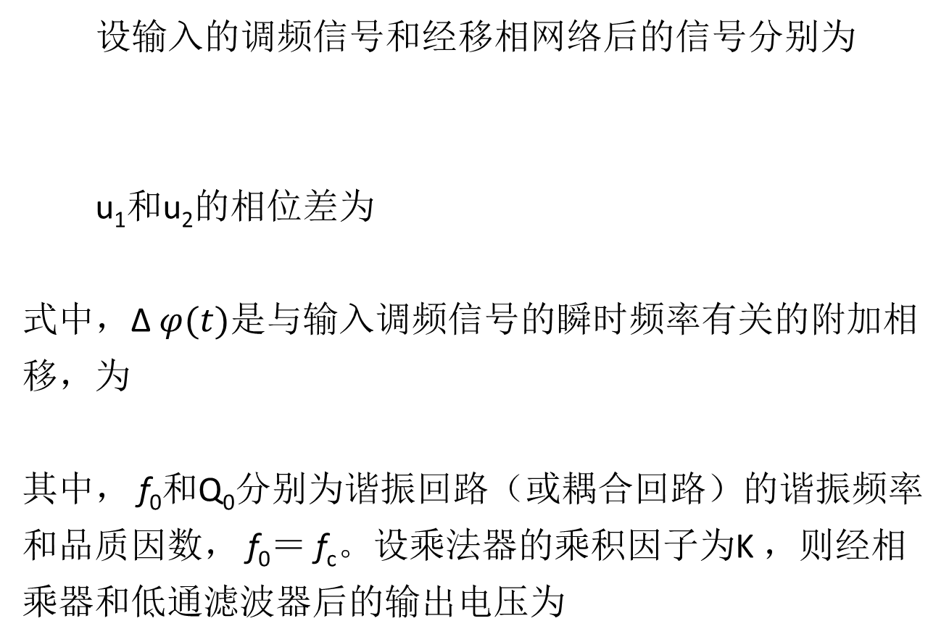
设输入的调频信号和经移相网络后的信号分别为 u₁和u₂的相位差为 式中，Δ $φ(t)$是与输入调频信号的瞬时频率有关的附加相移，为 其中， f₀和Q₀分别为谐振回路（或耦合回路）的谐振频率和品质因数， f₀＝ f_{c}。设乘法器的乘积因子为K ，则经相乘器和低通滤波器后的输出电压为
(7-32)
(7-33)
(7-34)
(7-35)

Slide 91


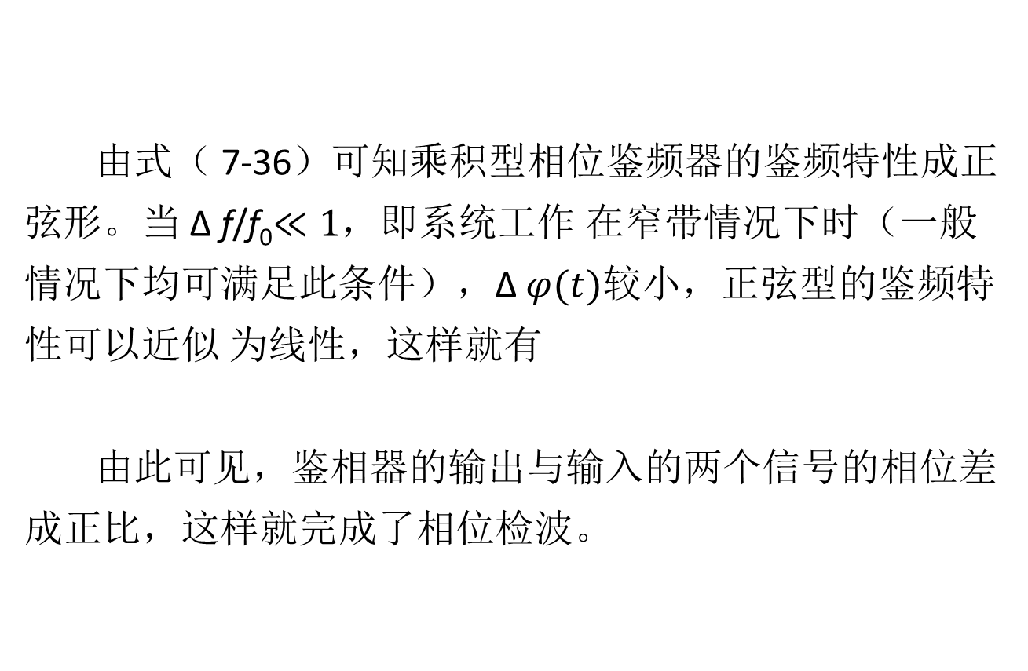
由式（ 7-36）可知乘积型相位鉴频器的鉴频特性成正弦形。当 Δ f/f₀$≪1$，即系统工作 在窄带情况下时（一般情况下均可满足此条件），Δ $φ(t)$较小，正弦型的鉴频特性可以近似 为线性，这样就有 由此可见，鉴相器的输出与输入的两个信号的相位差成正比，这样就完成了相位检波。
(7-36)
(7-37)

Slide 92

由调频信号分析已知，调频信号的瞬时频偏 Δ f与调制信号u_{Ω}(t)成正比，由此可得乘积型相位鉴频器的输出： 完成了频率检波功能。 ２）叠加型相位检波器 利用叠加型鉴相器实现鉴频的方法称为叠加型相位鉴频法，其组成如图7-18所示。 调频信号经移相网络后再与原信号相加，相加后的信号为FM-PM-AM信号，经包络检 波器检波，恢复出原始的调制信号。
(7-38)

Slide 93
图7-18 叠加型相位鉴频法

Slide 94
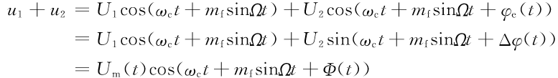


设输入到叠加器中的输入信号 u₁和 u₂分别为式（ 7-32）和式（ 7-33）所描述的信号，将u₁和 u₂相加，有 式中， U_{m}(t)和$φ(t)$分别为合成信号的振幅和附加相位，均与u₁和 u₂的相位差 Δ $φ(t)$有关。由于叠加器之后是包络检波器，因此更关心合成信号的包络U_{m}(t) ：
(7-39)
(7-40)

Slide 95





如果U₂$≫$U₁，则 同样，如果U₁ $≫$ U₂ ，则 对式（ 7-39）所示信号进行包络检波，则鉴相器输出为
(7-41)
(7-42)
(7-43)

Slide 96

式中， K_{d}为包络检波器的检波系数。可见，在这两种情况下，鉴相特性为正弦形。在Δ $φ(t)$较小时， U_{m}(t)与Δ$φ(t)$近似成线性关系，从而完成了相位检波。当输入信号为调频 信号时，就完成了频率检波。

Slide 97
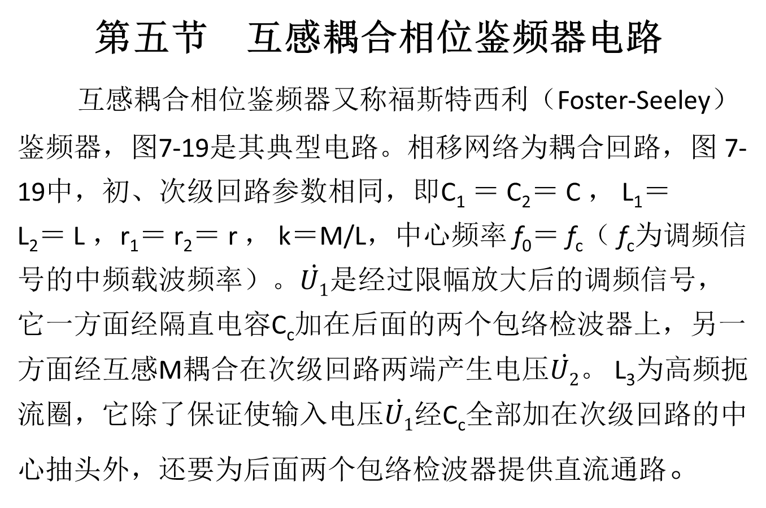
第五节 互感耦合相位鉴频器电路 互感耦合相位鉴频器又称福斯特西利（Foster-Seeley）鉴频器，图7-19是其典型电路。相移网络为耦合回路，图 7-19中，初、次级回路参数相同，即C₁ ＝ C₂＝ C ， L₁＝ L₂＝ L ，r₁＝ r₂＝ r ， k＝M/L，中心频率 f₀＝ f_{c}（ f_{c}为调频信号的中频载波频率）。$\dot{U1}$是经过限幅放大后的调频信号，它一方面经隔直电容C_{c}加在后面的两个包络检波器上，另一方面经互感M耦合在次级回路两端产生电压$\dot{U2}$。 L₃为高频扼流圈，它除了保证使输入电压$\dot{U1}$经C_{c}全部加在次级回路的中心抽头外，还要为后面两个包络检波器提供直流通路。

Slide 98
二极管VD₁、VD₂和两个C、 R_{L}组成平衡的包络检波器使信号差动输出。在实际中， 鉴频器电路还可以有其他形式，如接地点改接在下端（图中虚线所示），检波负载电容用一 个电容代替并可省去高频扼流圈。 互感耦合相位鉴频器的工作原理可分为移相网络的频率相位变换、加法器的相位幅度变换和包络检波器的差动检波三个过程。

Slide 99
图7-19 互感耦合相位鉴频器

Slide 100

一、频率-相位变换 频率-相位变换是由图7-20所示的互感耦合回路完成的。由图7-20（ b）的等效电路可知，初级回路电感L₁中的电流为
(7-44)

Slide 101


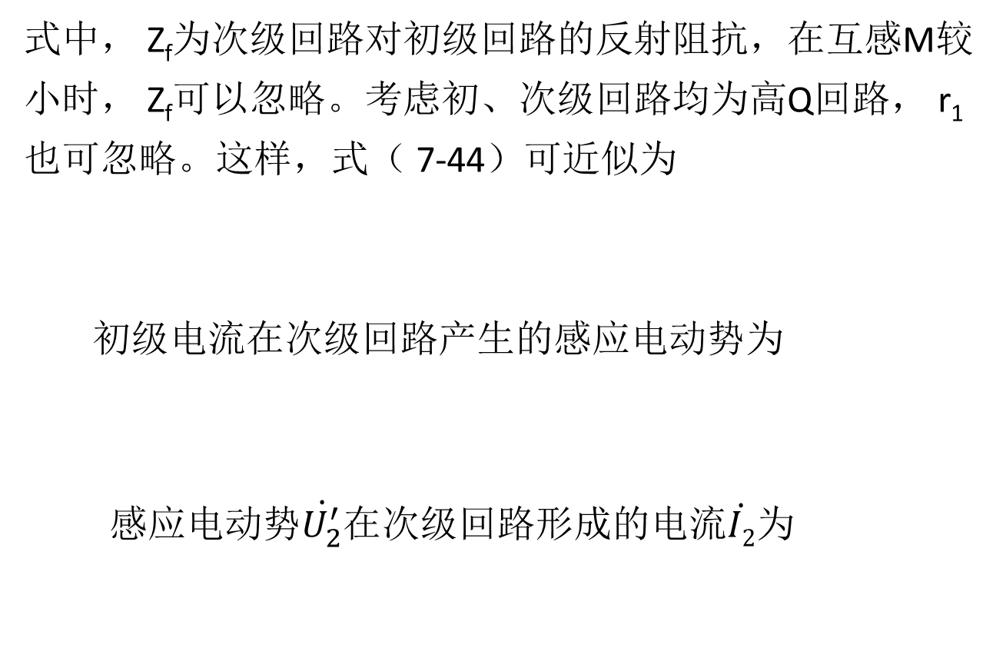
式中， Z_{f}为次级回路对初级回路的反射阻抗，在互感M较小时， Z_{f}可以忽略。考虑初、次级回路均为高Q回路， r₁也可忽略。这样，式（ 7-44）可近似为 初级电流在次级回路产生的感应电动势为 感应电动势$\dot{U_{2}^{′}}$在次级回路形成的电流$\dot{I2}$为
(7-45)
(7-46)

Slide 102
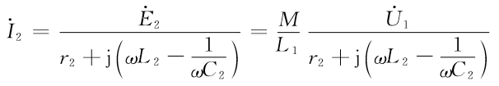
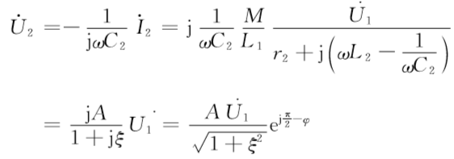

$\dot{ I2}$流经C₂，在C₂上形成的电压$\dot{U2}$为
(7-47)
(7-48)

Slide 103



式中， 为耦合因子， 为次级回路的阻抗角。
图7-20 互感耦合回路

Slide 104
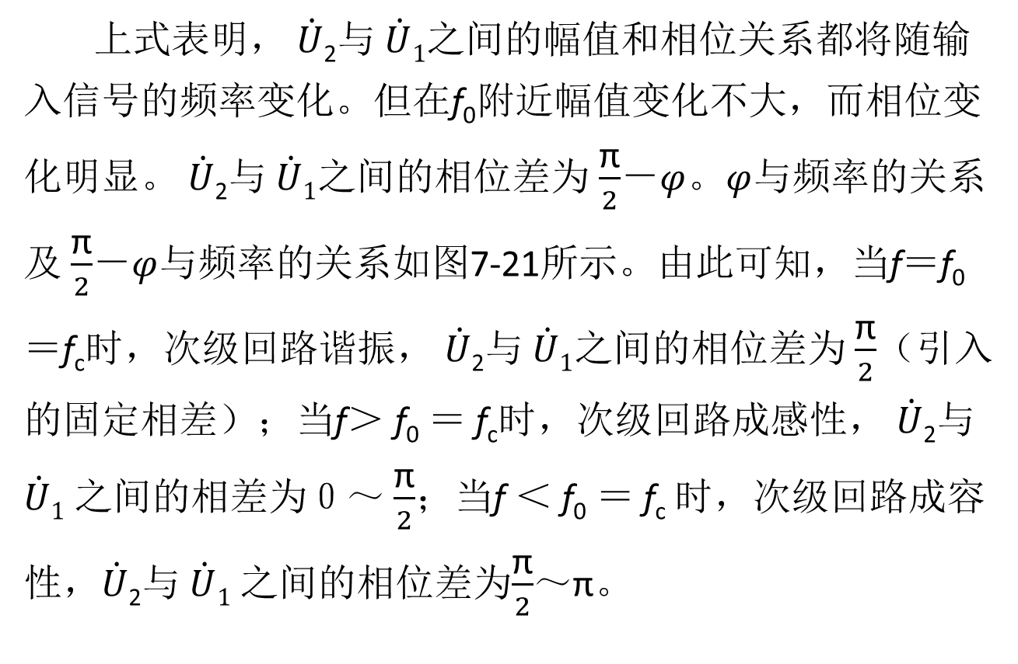
上式表明， $\dot{U}$₂与 $\dot{U}1$之间的幅值和相位关系都将随输入信号的频率变化。但在f₀附近幅值变化不大，而相位变化明显。 $\dot{U}$₂与 $\dot{U}1$之间的相位差为 $\frac{\text{π}}{2}$－$φ$。$φ$与频率的关系及 $\frac{\text{π}}{2}$－$φ$与频率的关系如图7-21所示。由此可知，当f＝f₀ ＝f_{c}时，次级回路谐振， $\dot{U}$₂与 $\dot{U}1$之间的相位差为 $\frac{\text{π}}{2}$（引入的固定相差）；当f＞ f₀ ＝ f_{c}时，次级回路成感性， $\dot{U}$₂与 $\dot{U}1$ 之间的相差为０～ $\frac{\text{π}}{2}$；当f ＜ f₀ ＝ f_{c} 时，次级回路成容性，$\dot{U}$₂与 $\dot{U}1$ 之间的相位差为$\frac{\text{π}}{2}$～π。

Slide 105
图7-21 频率 相位变换电路的相频特性

Slide 106
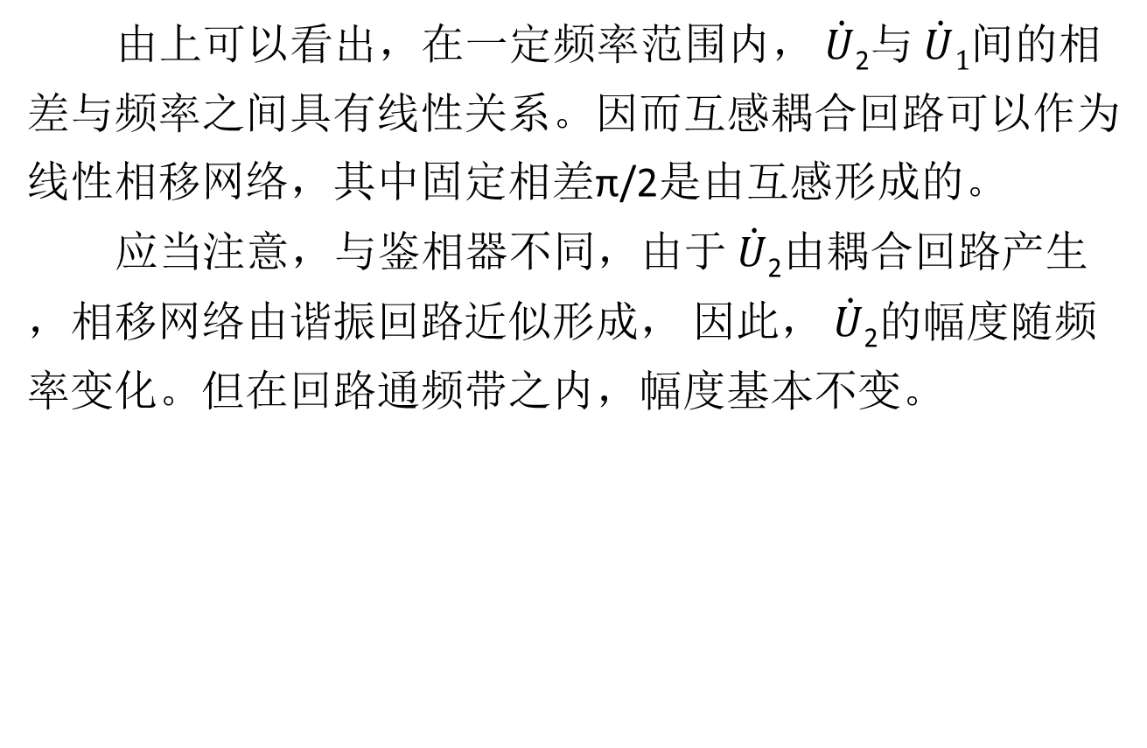
由上可以看出，在一定频率范围内， $\dot{U}$₂与 $\dot{U}1$间的相差与频率之间具有线性关系。因而互感耦合回路可以作为线性相移网络，其中固定相差π/2是由互感形成的。 应当注意，与鉴相器不同，由于 $\dot{U}$₂由耦合回路产生，相移网络由谐振回路近似形成， 因此， $\dot{U}$₂的幅度随频率变化。但在回路通频带之内，幅度基本不变。

Slide 107
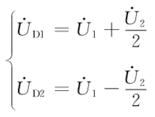

二、相位-幅度变换 根据图中规定的$\dot{U}$₂与 $\dot{U}1$的极性，图7-19电路可简化为图7-22。这样，在两个检波二极管上的高频电压分别为
(7-49)

Slide 108
图7-22 图7-19的简化电路

Slide 109

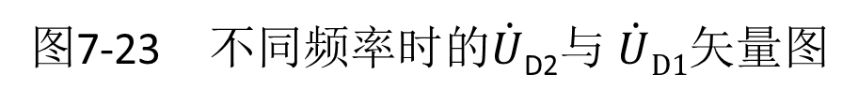
合成矢量的幅度随$\dot{U}$₂与 $\dot{U}1$间的相差而变化（ FM-PM-AM 信号），如图7-23所示。
图7-23 不同频率时的$\dot{U}$_{D2}与 $\dot{U}D1$矢量图

Slide 110
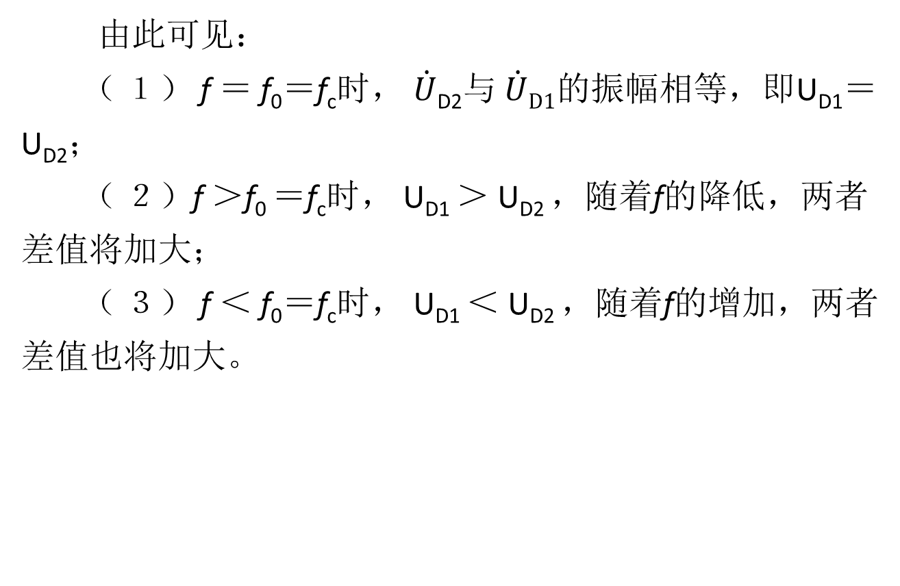
由此可见： （ １） f ＝ f₀＝f_{c}时， $\dot{U}$_{D2}与 $\dot{U}D1$的振幅相等，即U_{D1}＝U_{D2}； （ ２）f ＞f₀ ＝f_{c}时， U_{D1} ＞ U_{D2} ，随着f的降低，两者差值将加大； （ ３） f ＜ f₀＝f_{c}时， U_{D1} ＜ U_{D2} ，随着f的增加，两者差值也将加大。

Slide 111
三、检波特性 由于是平衡电路，两个包络检波器的检波系数K_{d1}＝K_{d2}＝K_{d}，包络检波器的输出分别为u_{o1}＝K_{d1}U_{d1}、 u_{o2}＝K_{d2}U_{d2} 。鉴频器的输出电压为 由上面分析可知，当f ＝ f₀＝f_{c}时，鉴频器输出为零；当f ＞f₀ ＝f_{c}时，鉴频器输出为正；当f ＜ f₀＝f_{c}时，鉴频器输出为负。由此可得此鉴频器的鉴频特性，如图7-23（ a）所示，为正极性。在瞬时频偏为零（ f ＝ f₀＝f_{c} ）时输出也为零，这是靠固定相移π/2及平衡差动输出来保证的。
(7-50)

Slide 112
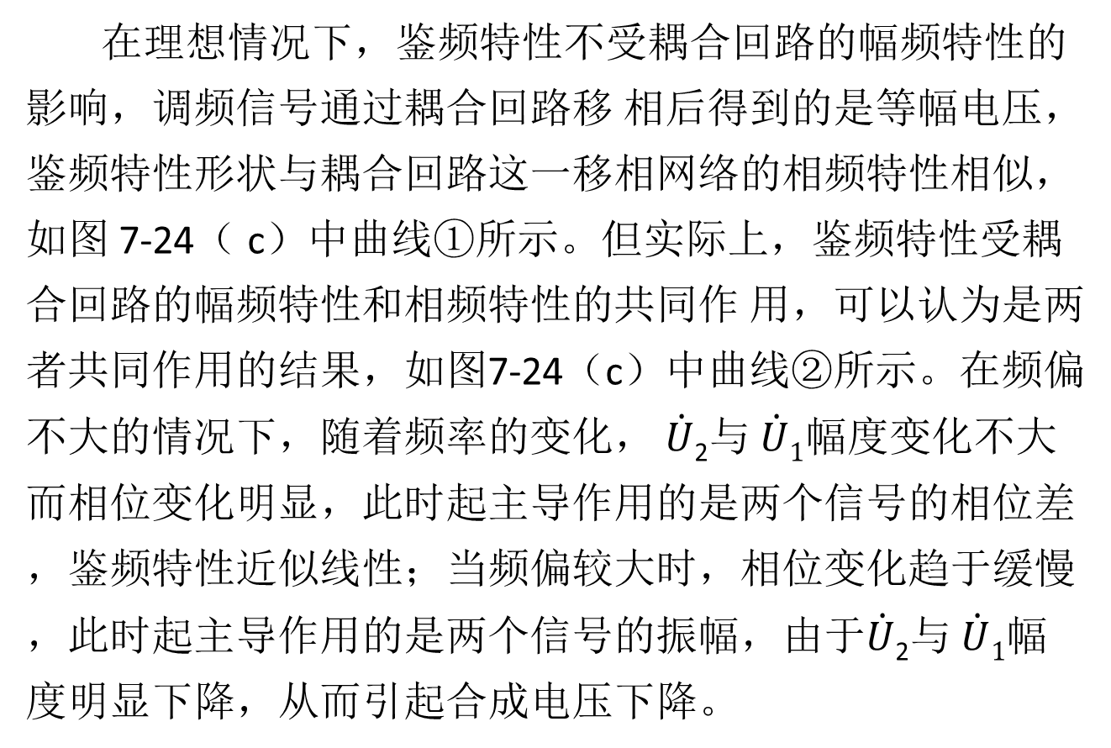
在理想情况下，鉴频特性不受耦合回路的幅频特性的影响，调频信号通过耦合回路移 相后得到的是等幅电压，鉴频特性形状与耦合回路这一移相网络的相频特性相似，如图 7-24（ c）中曲线①所示。但实际上，鉴频特性受耦合回路的幅频特性和相频特性的共同作 用，可以认为是两者共同作用的结果，如图7-24（c）中曲线②所示。在频偏不大的情况下，随着频率的变化， $\dot{U}$₂与 $\dot{U}1$幅度变化不大而相位变化明显，此时起主导作用的是两个信号的相位差，鉴频特性近似线性；当频偏较大时，相位变化趋于缓慢，此时起主导作用的是两个信号的振幅，由于$\dot{U}$₂与 $\dot{U}1$幅度明显下降，从而引起合成电压下降。

Slide 113
图7-24 鉴频特性曲线

Slide 114
例7-4 互感耦合相位鉴频器电路如图7-25（ a）所示。 （ １）画出信号频率 f＜ f_{c}时的矢量图； （ ２）画出二极管VD₁两端电压波形示意图； （ ３）若鉴频特性如图7-25（b）所示， S_{D}＝10mV/kHz， f₀₁＝ f₀₂＝f_{c}＝10MHz，u₁＝1.5cos(2π×10⁷t＋15sin(4π ×10³t))(V)，求输出电压u_{o}＝？ （ ４）当发送端调制信号的U_{Ω}加大一倍时，画出u_{o}的波形示意图； （ ５）说明 VD₁断开时能否鉴频？ （ ６）定性画出次级回路中 L₂的中心抽头向下偏移时的鉴频特性曲线。

Slide 115
图7-25

Slide 116
题意分析：本题较为全面地考查相位鉴频的电路、工作原理、性能分析等。从题图可 以看出，这是一个互感耦合相位鉴频器的典型电路，对其线路形式和器件的配置要了如指 掌，对此电路与其他电路的异同点也要一清二楚。也就是说，一种电路形式也应该能举一 反三，触类旁通。这些题中，有的要求画矢量图，有的要求画波形图，有的要求画鉴频特性 曲线，这些都涉及鉴频器的基本工作原理。因此，鉴频器（包括相位鉴频器）的工作原理要 非常清楚。解题时要根据所问的问题与鉴频器工作原理中相关部分的关系来分析。

Slide 117
解 （ １）从工作原理可知，在f＜f_{c}时的矢量图如图7-26（ a）所示。
图7-26

Slide 118

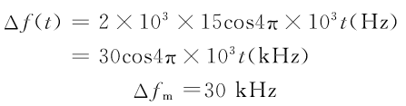
（ ２）二极管 VD₁两端的电压为 其波形如图7-26（b）所示。 （ ３）由题知，输入信号u₁的频率变化部分为 根据题中的条件，鉴频器的鉴频特性曲线的鉴频带宽为±40kHz，大于 Δ f_{m}，而在鉴 频带宽之内为线性鉴频，鉴频灵敏度 S_{D}＝10mv/kHz，因此，输出电压为

Slide 119

（ ４）在发送端，调制电路确定后，调制灵敏度就确定了。若U_{Ω}加大一倍，则调频信号的频偏也将加大一倍，即变成： Δ f_{m}＝60kHz＞鉴频带宽，在接收端必然产生失真。主要是在已调信号瞬时频偏大于鉴频带宽时输出会限幅，如图7-26（ c）所示。

Slide 120
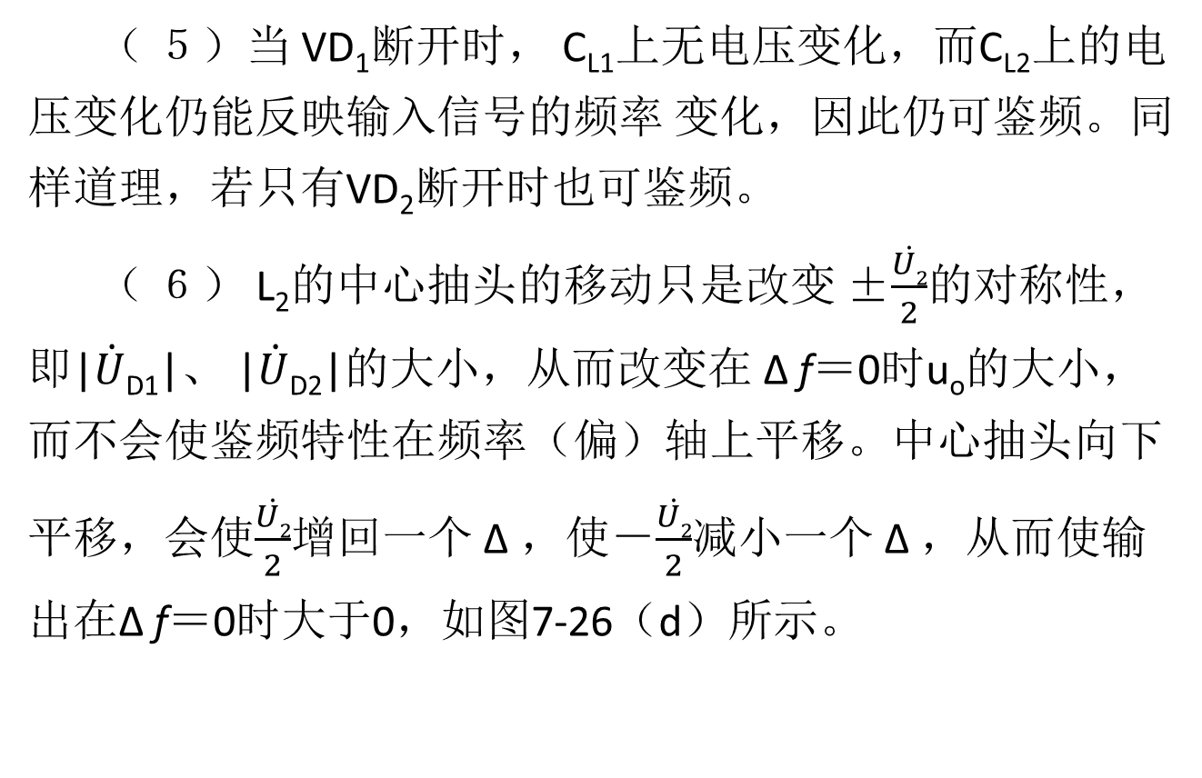
（ ５）当 VD₁断开时， C_{L1}上无电压变化，而C_{L2}上的电压变化仍能反映输入信号的频率 变化，因此仍可鉴频。同样道理，若只有VD₂断开时也可鉴频。 （ ６） L₂的中心抽头的移动只是改变 ±$\frac{\dot{U2}}{2}$的对称性，即|$\dot{U}$_{D1}|、 |$\dot{U}$_{D2}|的大小，从而改变在 Δ f＝0时u_{o}的大小，而不会使鉴频特性在频率（偏）轴上平移。中心抽头向下平移，会使$\frac{\dot{U2}}{2}$增回一个 Δ ，使－$\frac{\dot{U2}}{2}$减小一个 Δ ，从而使输出在Δ f＝0时大于0，如图7-26（d）所示。

Slide 121
讨论：相位鉴频器的本质是将调频信号的频率变化转化为相位变化，然后进行鉴相。其核心是频相转换。不同的相位鉴频器，其频 相转换电路不同，但其原理相似，应予以掌握。

Slide 122
第六节 调频收发机电路 一、调频发射机电路 如图7-27所示一个完整的调频发射机由三部分组成：振荡器、调制器和放大器。 88~108MHz的发射频率由可变电容 C_{j}来调节。输入到麦克风的声音转换成电信号之后， 被送到晶体管T₁的基极。晶体管 T₁被用作振荡器，其振荡频率为88~108MHz 。振荡频率由 R₂、 C₂、 L₂和 L₃的值决定。调频发射机发射的信号被调频接收机接收。该电路参数具体参数如下： R₁＝180kΩ， R₂＝10kΩ， R₃＝15kΩ， R₄＝4.7kΩ， C₁＝10nF， C₂＝10pF， C₃＝20nF， C₄＝0.01μF， C₅＝1μF/10V， C₆ ＝4.7pF， C₇＝10nF， C₈＝3.3pF，C_{j}＝22pF，V是BF194B。

Slide 123
图7-27 简单的调频发射电路

Slide 124
如图7-28所示的变容二极管VHF波段频率调制电路，它是可以在76~90MHz的FM广 播波段使用的频率调制FM发射机，通常也称作无线电话筒，用FM广播接收机接收其信号。 用V₁把驻极电容话筒产生的信号放大到二极管的工作电压。80MHz频段的信号由 V₂构成的LC振荡电路产生。如图所示， L₁的构成是把导线绕在带磁心的绕线架上，通过 调整磁心便可使振荡频率在76~90MHz之间变化。

Slide 125
用变容二极管1S2236改变谐振回路的频率，直接进行FM调制，ECM输出3MV时， 可得到±25kHz的调制度。 进行了FM调制的信号被高频放大器 TT3放大到2.3MV 左右，然后送至天线。

Slide 126
图7-28 变容二极管的 VHF波段频率调制电路

Slide 127
二、调频接收机电路 如图7-29所示调频接收电路，该电路由芯片 TEA5591 (IC₁)组成。首先调频发射信号被天线接收，被送到IC₁的第2个管脚并通过由L₂、 C₄组成的带通滤波器。送到IC₁的射频信号被放大并被C₉、VC₁、 L₁组成的回路调谐。 L₃、 C₈和 VC₂组成振荡器，它的输出被送到IC₁的22、23号管脚，与调谐后的信号混频从而得到中频的FM信号。陶瓷滤波器 XT₁、XT₂用来滤出中频频率并被送到IC₁的4号管脚。内部检测器用来检测调频信号。 调频接收机最终得到的信号从11号管脚获得，并被送到后续的放大器。该电路参数如下： R₁＝820Ω， C₁、 C₂＝4.7μF/355V， C₃＝470pF， C₅ ＝

Slide 128
470pF， C₄ ＝22pF， C₆ ＝0.02 μF ，C₇ ＝0.01 μF ，C₁₀ ＝0.01 μF ，C₈ ＝27pF ，C₉ ＝27pF ，C₁₁ ＝47nF ，C₁₂ ＝220 μF/25V ，VC₁ ＝22pF ，VC₂ ＝39pF ， IC₁为 TEA5591 ，VD为1N4007。

Slide 129
图7-29 调频接收机电路图

Slide 130
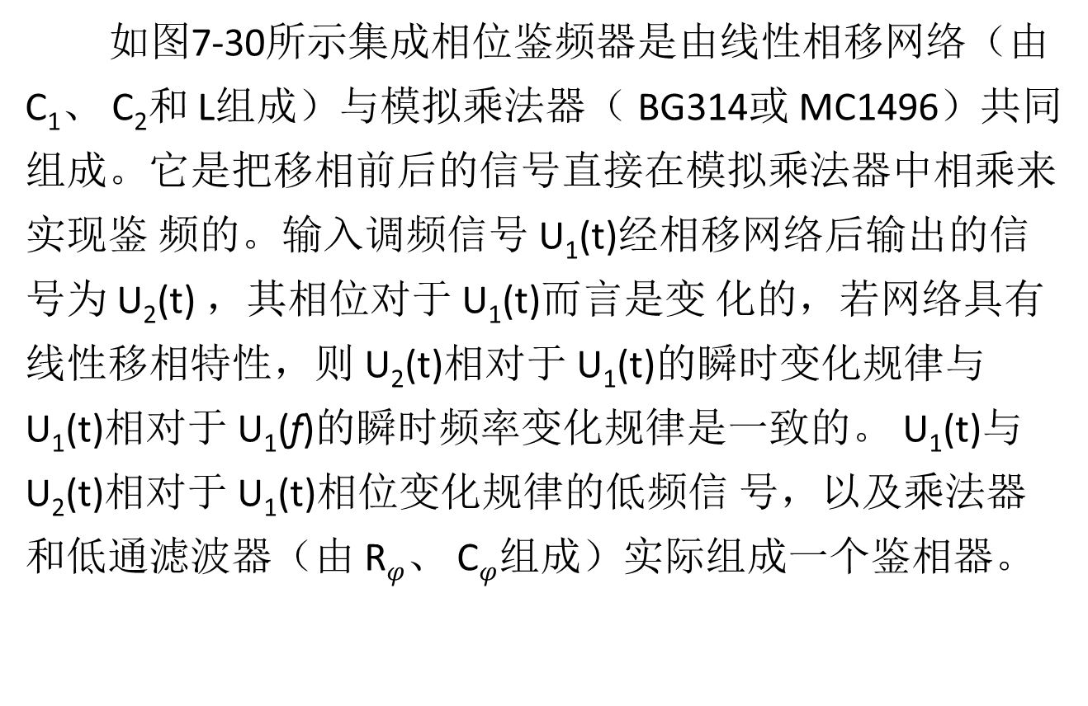
如图7-30所示集成相位鉴频器是由线性相移网络（由 C₁、 C₂和 L组成）与模拟乘法器（ BG314或 MC1496）共同组成。它是把移相前后的信号直接在模拟乘法器中相乘来实现鉴 频的。输入调频信号 U₁(t)经相移网络后输出的信号为 U₂(t) ，其相位对于 U₁(t)而言是变 化的，若网络具有线性移相特性，则 U₂(t)相对于 U₁(t)的瞬时变化规律与 U₁(t)相对于 U₁(f)的瞬时频率变化规律是一致的。 U₁(t)与 U₂(t)相对于 U₁(t)相位变化规律的低频信 号，以及乘法器和低通滤波器（由 R$φ$、 C$φ$组成）实际组成一个鉴相器。

Slide 131
图7-30 集成相位鉴频器

Slide 132
思考题与练习题 7-1 角调制 试确定： （ １）最大频偏； （ ２）最大相偏； （ ３）信号带宽； （ ４）此信号在单位电阻上的功率； （ ５）能否确定这是FM波还是PM波？ （ ６）调制电压。

Slide 133

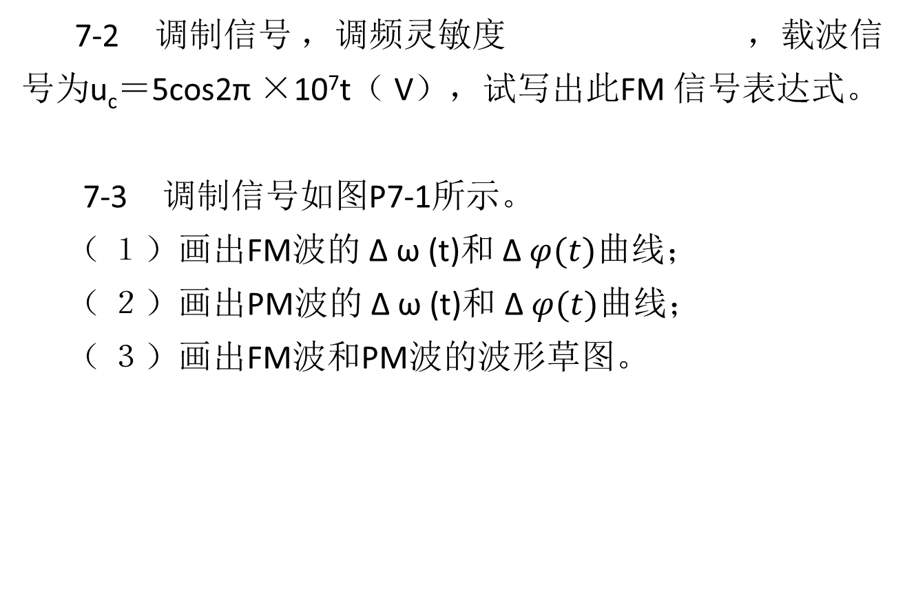
7-2 调制信号 ，调频灵敏度 ，载波信号为u_{c}＝5cos2π ×10⁷t（ V），试写出此FM 信号表达式。 7-3 调制信号如图P7-1所示。 （ １）画出FM波的 Δ ω (t)和 Δ $φ(t)$曲线； （ ２）画出PM波的 Δ ω (t)和 Δ $φ(t)$曲线； （ ３）画出FM波和PM波的波形草图。

Slide 134
图P7-1 题7-3图

Slide 135
7-4 频率为100MHz的载波被频率为5kHz的正弦信号调制，最大频偏为50kHz， 求此时FM 波的带宽。若 U_{Ω} 加倍， F不变，带宽是多少？若 F不变， U_{Ω}增大一倍，带宽如 何？若 U_{Ω}和 F 都增大一倍，带宽又如何？ 7-5 有一个 AM波和FM波，调制信号均为 u_{Ω} (t)＝0.1sin(2π×10³t)（ Ｖ），载频均 为1MHz。FM器的调频灵敏度为 k_{f}＝1kHz/V，动态范围大于20V。 （ １）求 AM波和FM波的信号带宽； （ ２）若 u_{Ω} (t)＝20sin(2π×10³t)（ Ｖ） ，再计算 AM 波和FM波的带宽； （ ３）由（ 1）、（ 2）可得出什么结论。

Slide 136
7-6 已知某调频电路调制信号频率为400Hz，振幅为2.4V，调制指数为60，求最大频偏。当调制信号频率减为250Hz，同时振幅上升为32V时，调制指数将变为多少？ 7-7 已知载波 u_{c} ＝10cos2π×10⁸t（V），调制信号 u_{Ω} (t)＝ cos2π×10³t（V） ，最大频 偏 Δ f_{m}＝40kHz。 （ １）求调频波表达式和有效带宽BW； （ ２）若调制信号 u_{Ω} (t)＝ 3cos2π×10³t ，则 m_{f}为多少？BW为多少？

Slide 137
7-8 图P7-2是某调幅波 u(t)的频谱结构图，试问： （ １）已调信号的标准表达式 u_{s}(t)是什么？ （ ２）调制深度 m为多少？ （ ３）试对应画出调制信号 u_{Ω} (t)、载波 u_{c}(t) 及已调信号 u_{s}(t)的时域波形。

Slide 138
图P7-2 某调幅信号的频谱结构示意图

Slide 139
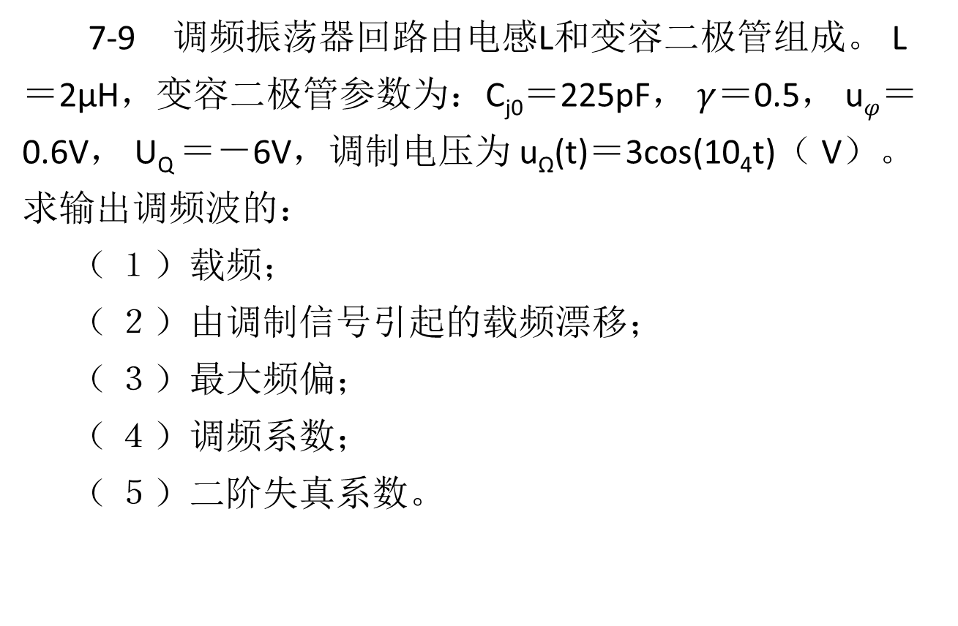
7-9 调频振荡器回路由电感L和变容二极管组成。 L ＝2μH，变容二极管参数为：C_{j0}＝225pF， $γ$＝0.5， u$φ$＝0.6V， U_{Q} ＝－6V，调制电压为 u_{Ω}(t)＝3cos(10₄t)（ V）。求输出调频波的： （ １）载频； （ ２）由调制信号引起的载频漂移； （ ３）最大频偏； （ ４）调频系数； （ ５）二阶失真系数。

Slide 140

7-10 调频振荡器回路的电容为变容二极管，其压控特性为 ，u为变容二极管反向电压的绝对值。反向偏压E_{Q}＝4V，振荡中心频率为10MHz，调制电压为u_{Ω}(t)＝cosΩt（V）。 （ １）求在中心频率附近的线性调制灵敏度； （ ２）当要求 K_{f2}＜1％时，求允许的最大频偏值。

Slide 141
7-11 某鉴频器的鉴频特性为正弦型， B_{m}＝200kHz，写出此鉴频器的鉴频特性表达式。 7-12 某鉴频器的鉴频特性如图P7-3所示，鉴频器的输出电压为 u_{o}(t)＝cos(4π×10³t)（ V），试问： （ １）鉴频跨导S_{D}为多少？ （ ２）写出输入信号u_{FM}(t)和原调制信号u_{Ω}的表达式； （ ３）若此鉴频器为互感耦合相位鉴频器，要得到正极性的鉴频特性，如何改变电路？

Slide 142
图P7-3 题7-12图

Slide 143
7-13 已知某鉴频器的输入信号为u_{FM}＝3sin[ω_{c}t＋10sin(2π×10³t )]（ V），鉴频跨导为S_{D}＝－5mV/kHz，线性鉴频范围大于2Δ f_{m}。求输出电压u_{o}的表示式。 7-14 某鉴频器的鉴频特性如 图 P7-4所 示。输入信 号为u_{i}＝U_{i}sin[ω_{c}t ＋m_{f}sin(2πFt)]（ V），试画出下列两种情况下输出电压波形。 （ １） F ＝1MHz， m_{f} ＝6； （ ２） F ＝1MHz， m_{f}＝12。

Slide 144
图P7-4 题7-14图

Slide 145
7-15 某鉴频器输入信号 u_{FM}＝3cos[2π×10⁶t＋5sin(2π×10³t)]（ V），其鉴频特性曲线如图P7-5所示。试回答下列问题： （ １）求电路的鉴频灵敏度 S_{D}。 （ ２）当输入调频信号u_{FM}时，求输出电压 u_{o}。 （ ３）将 u_{FM}的调制信号频率增大1倍后作为输入信号，说明输出 u_{o}有无变化？若将调制信号的幅度增大1倍后再作为输入信号，则输出u_{o}又有何变化？

Slide 146
图P7-5 题7-15图

Slide 147
7-16 在如图P7-6所示的两个电路中，哪个能实现包络检波，哪个能实现鉴频，相 应的回路参数如何配置？
图P7-6 题7-15图

Slide 148
7-17 对于图P7-7所示的互感耦合叠加型相位鉴频器，试回答下列问题： （ １）若鉴频器输入端电压 u₁＝2cos[2π×10⁷t＋3sin(4π×10³t)]（ V），已知电路的鉴频灵敏度 S_{D}＝－0.2×10⁻⁴V/Hz，问能否确定输出电压 u_{o}？ （ ２）若将次级线圈的同名端和异名端互换，则鉴频特性有何变化？ （ ３）若二极管的接法分别出现下列情况： ① 两管的电机均反接； ② 其中 VD₂管的电极反接； ③ 其中 VD₁ 管断开； 则鉴频特性有何变化？ （ ４）若次级中心抽头偏离中间点，则鉴频特性有何变化？

Slide 149
图P7-7

